Slide 1

MANUAL EUREKABANK CON BASE DE DATOS EN LA NUBE - REST DOTNET
INTEGRANTES: LINDSAY BARRIONUEVO JOEL RIVERA
LEONARDO YARANGA
FECHA: 09/12/2025
ING: CAMPAÑA MAURICIO
1

Slide 2

DESARROLLO
OBJETIVO
CREAR BASE DE DATOS EN LA NUBE
CREACIÓN DEL SERVIDOR SOAP
CREAR BASE DE DATOS
CREACIÓN DEL SERVIDOR REST
CREACIÓN DEL PROYECTO – CLIENTE CONSOLA
CREACIÓN DEL PROYECTO – CLIENTE ESCRITORIO
CREACIÓN DEL PROYECTO – CLIENTE WEB
CREACIÓN DEL PROYECTO – CLIENTE MOVIL
CONCLUSIONES
RECOMENDACIONES
BIBLIOGRAFÍA
2

Slide 3
DESARROLLO
MARCO TEÓRICO
DESARROLLO
OBJETIVO
CREAR BASE DE DATOS EN LA NUBE
CREACIÓN DEL SERVIDOR SOAP
CREACIÓN DEL PROYECTO – CLIENTE CONSOLA
CREACIÓN DEL PROYECTO – CLIENTE ESCRITORIO
CREACIÓN DEL PROYECTO – CLIENTE WEB
CREACIÓN DEL PROYECTO – CLIENTE MOVIL
CONCLUSIONES
RECOMENDACIONES
BIBLIOGRAFÍA
2.1 OBJETIVO
El propósito fundamental de este trabajo es la elaboración de un manual técnico exhaustivo que detalle las fases de diseño y desarrollo de un Conversor de Unidades con capacidades para gestionar conversiones de longitud y peso. La solución arquitectónica se basará en una API Web RESTful implementada en el lenguaje C# (utilizando ASP.NET Core), la cual será desplegada en el servidor de aplicaciones Kestrel/IIS. Para la persistencia de datos, se empleará SQL Server en un entorno de nube. Finalmente, se documentará la creación de interfaces de cliente que permitan acceder a la API desde una variedad de entornos, incluyendo aplicaciones de escritorio, consola, web y móvil.

Slide 4
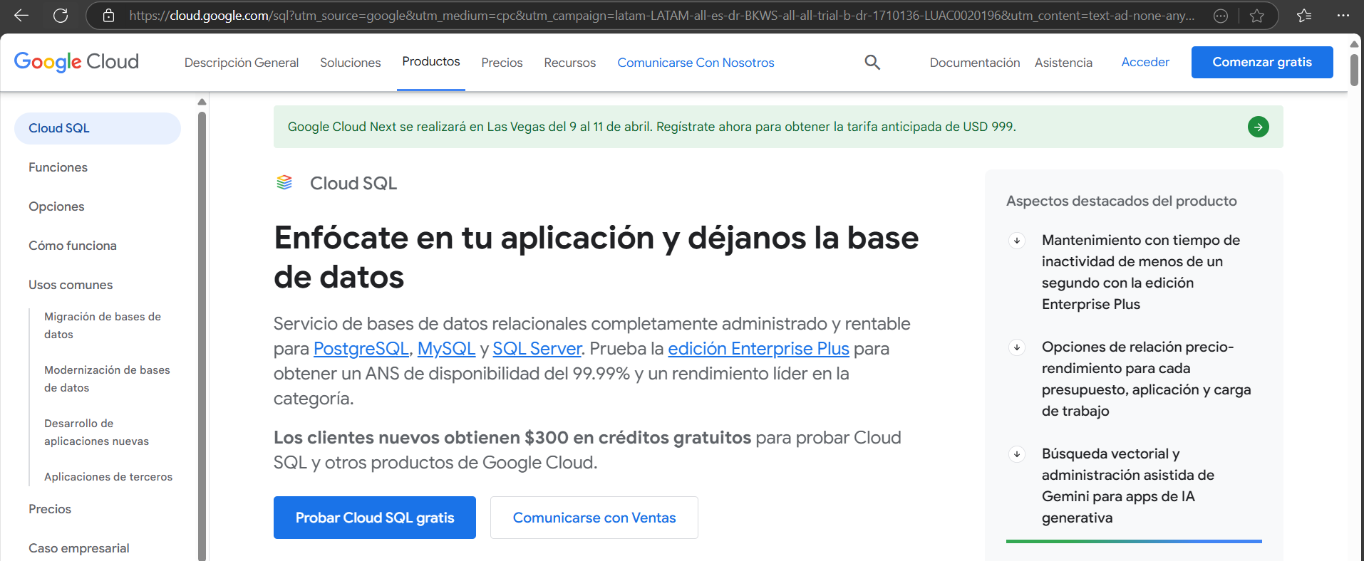
DESARROLLO
MARCO TEÓRICO
DESARROLLO
OBJETIVO
CREAR BASE DE DATOS EN LA NUBE
CREACIÓN DEL SERVIDOR SOAP
CREACIÓN DEL PROYECTO – CLIENTE CONSOLA
CREACIÓN DEL PROYECTO – CLIENTE ESCRITORIO
CREACIÓN DEL PROYECTO – CLIENTE WEB
CREACIÓN DEL PROYECTO – CLIENTE MOVIL
CONCLUSIONES
RECOMENDACIONES
BIBLIOGRAFÍA
2.3 CREAR BASE DE DATOS
1. Crear un proyecto dentro de Google Cloud

Slide 5
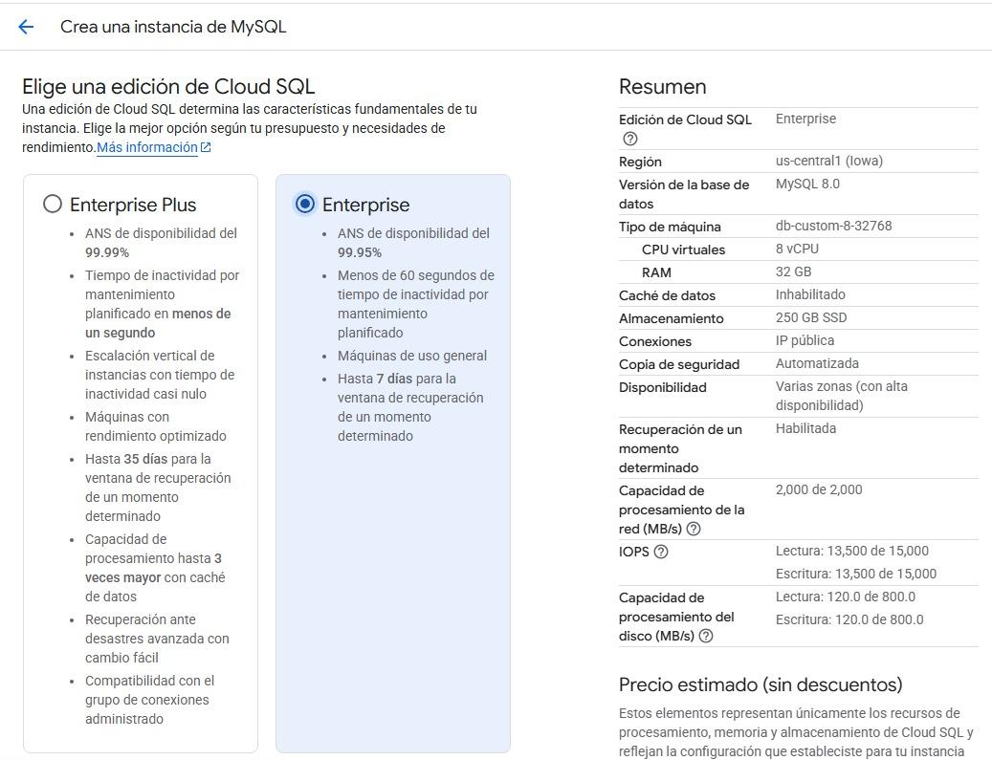
DESARROLLO
MARCO TEÓRICO
DESARROLLO
OBJETIVO
CREAR BASE DE DATOS EN LA NUBE
CREACIÓN DEL SERVIDOR SOAP
CREACIÓN DEL PROYECTO – CLIENTE CONSOLA
CREACIÓN DEL PROYECTO – CLIENTE ESCRITORIO
CREACIÓN DEL PROYECTO – CLIENTE WEB
CREACIÓN DEL PROYECTO – CLIENTE MOVIL
CONCLUSIONES
RECOMENDACIONES
BIBLIOGRAFÍA
2. Crear la instancia usando MySQL

Slide 6
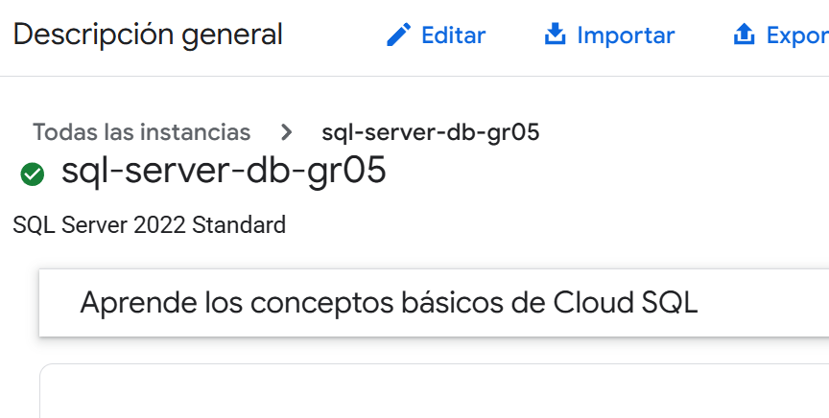
DESARROLLO
MARCO TEÓRICO
DESARROLLO
OBJETIVO
CREAR BASE DE DATOS EN LA NUBE
CREACIÓN DEL SERVIDOR SOAP
CREACIÓN DEL PROYECTO – CLIENTE CONSOLA
CREACIÓN DEL PROYECTO – CLIENTE ESCRITORIO
CREACIÓN DEL PROYECTO – CLIENTE WEB
CREACIÓN DEL PROYECTO – CLIENTE MOVIL
CONCLUSIONES
RECOMENDACIONES
BIBLIOGRAFÍA
3. Se procede a crear la base de datos con los respectivos datos.

Slide 7
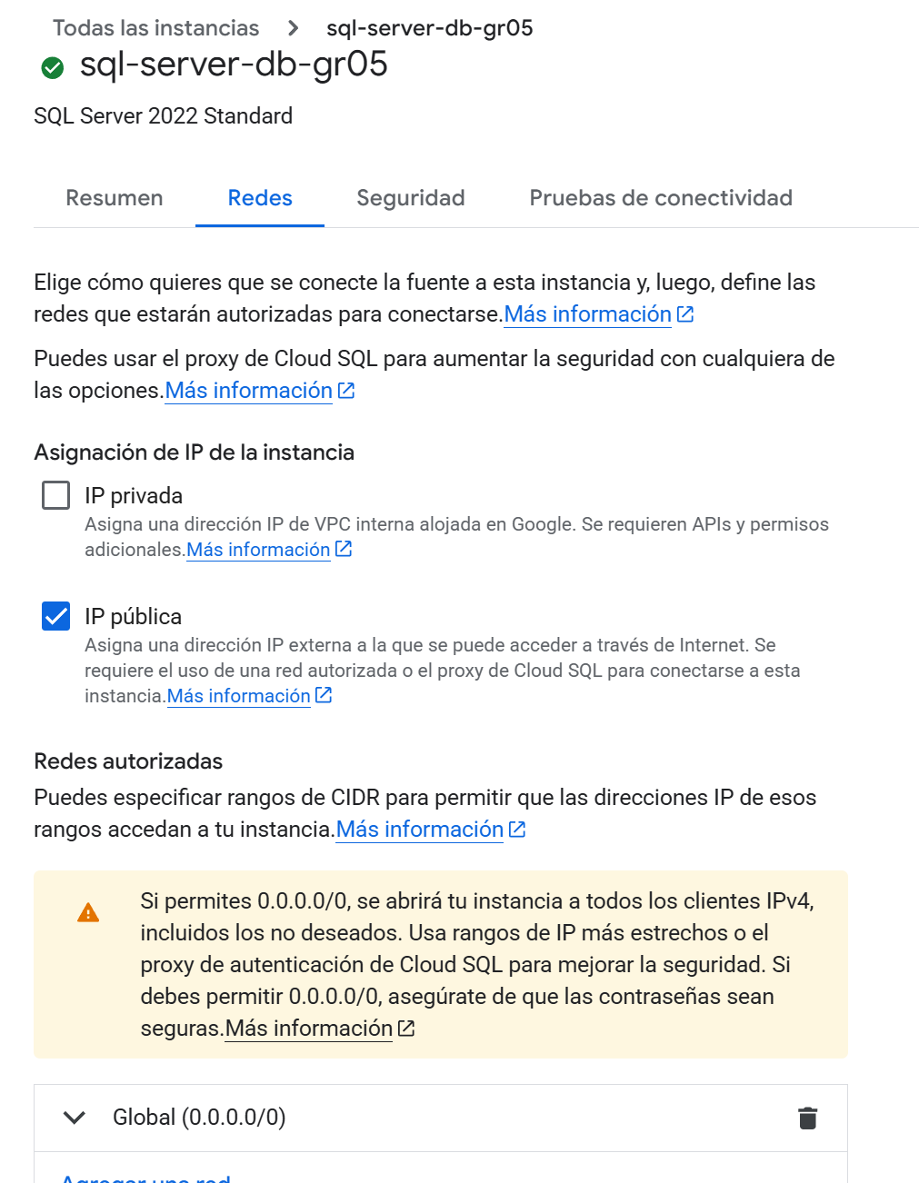
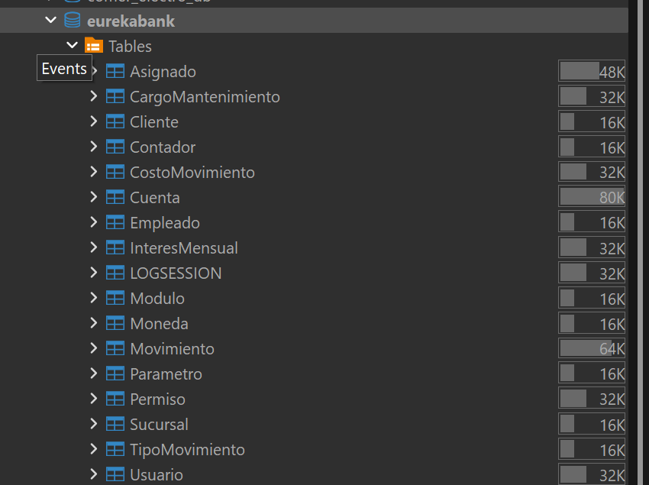
DESARROLLO
MARCO TEÓRICO
DESARROLLO
OBJETIVO
CREAR BASE DE DATOS EN LA NUBE
CREACIÓN DEL SERVIDOR SOAP
CREACIÓN DEL PROYECTO – CLIENTE CONSOLA
CREACIÓN DEL PROYECTO – CLIENTE ESCRITORIO
CREACIÓN DEL PROYECTO – CLIENTE WEB
CREACIÓN DEL PROYECTO – CLIENTE MOVIL
CONCLUSIONES
RECOMENDACIONES
BIBLIOGRAFÍA
4. Ahora configuramos, y verificamos la conexión a la base de datos.

Slide 8
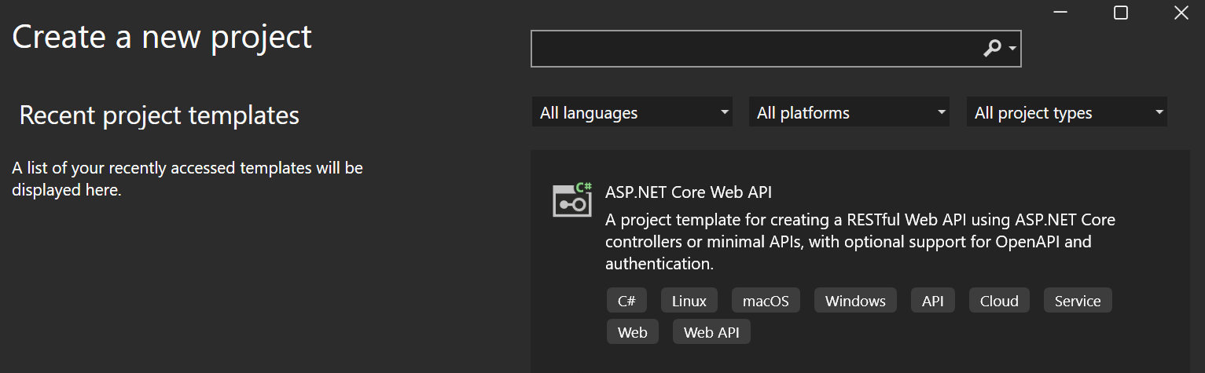
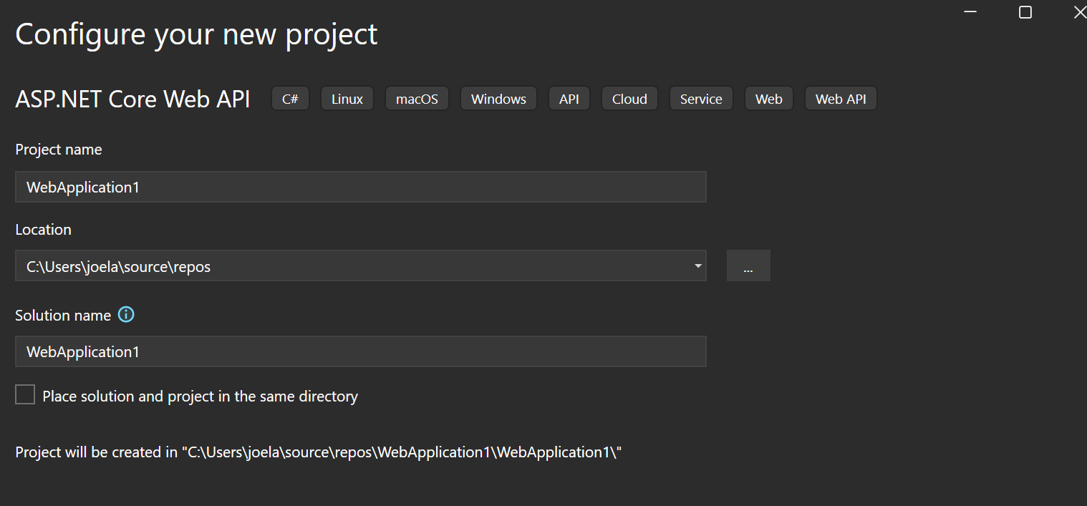
DESARROLLO
MARCO TEÓRICO
DESARROLLO
OBJETIVO
CREAR BASE DE DATOS EN LA NUBE
CREACIÓN DEL SERVIDOR SOAP
CREACIÓN DEL PROYECTO – CLIENTE CONSOLA
CREACIÓN DEL PROYECTO – CLIENTE ESCRITORIO
CREACIÓN DEL PROYECTO – CLIENTE WEB
CREACIÓN DEL PROYECTO – CLIENTE MOVIL
CONCLUSIONES
RECOMENDACIONES
BIBLIOGRAFÍA
2.4 Creación del Servidor REST
1. El siguiente paso del proyecto es crear el servidor de la aplicación, recordando que este debe ser necesariamente web, además de que debe ser creado y guardado.

Slide 9
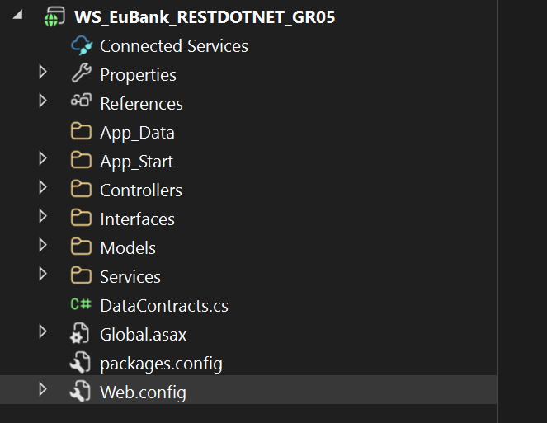
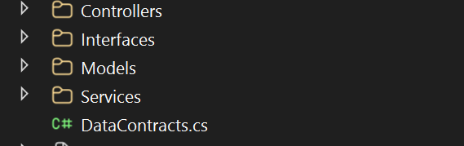
DESARROLLO
MARCO TEÓRICO
DESARROLLO
OBJETIVO
CREAR BASE DE DATOS EN LA NUBE
CREACIÓN DEL SERVIDOR SOAP
CREACIÓN DEL PROYECTO – CLIENTE CONSOLA
CREACIÓN DEL PROYECTO – CLIENTE ESCRITORIO
CREACIÓN DEL PROYECTO – CLIENTE WEB
CREACIÓN DEL PROYECTO – CLIENTE MOVIL
CONCLUSIONES
RECOMENDACIONES
BIBLIOGRAFÍA
2. Ahora se crea la estructura del proyecto.

Slide 10
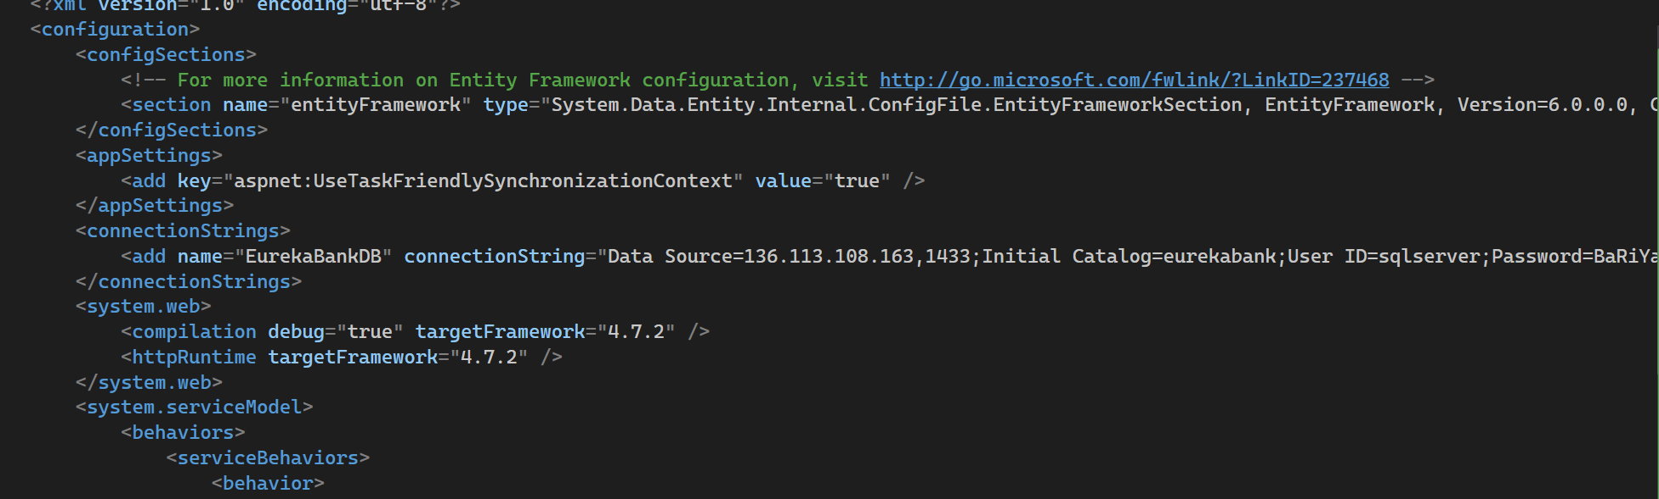
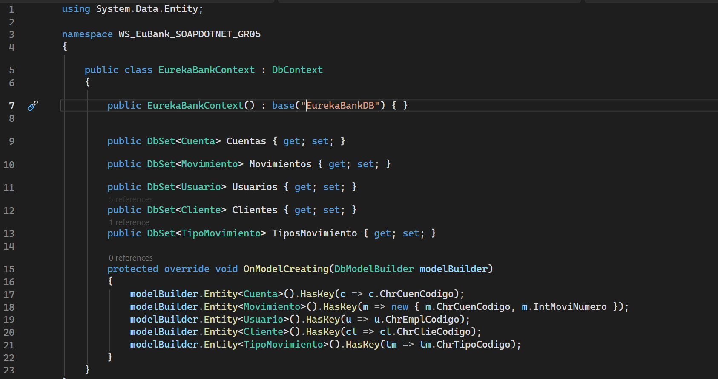
DESARROLLO
MARCO TEÓRICO
DESARROLLO
OBJETIVO
CREAR BASE DE DATOS EN LA NUBE
CREACIÓN DEL SERVIDOR SOAP
CREACIÓN DEL PROYECTO – CLIENTE CONSOLA
CREACIÓN DEL PROYECTO – CLIENTE ESCRITORIO
CREACIÓN DEL PROYECTO – CLIENTE WEB
CREACIÓN DEL PROYECTO – CLIENTE MOVIL
CONCLUSIONES
RECOMENDACIONES
BIBLIOGRAFÍA
3. Ahora se realiza el archivo para poder realizar la conexión a la base de datos

Slide 11
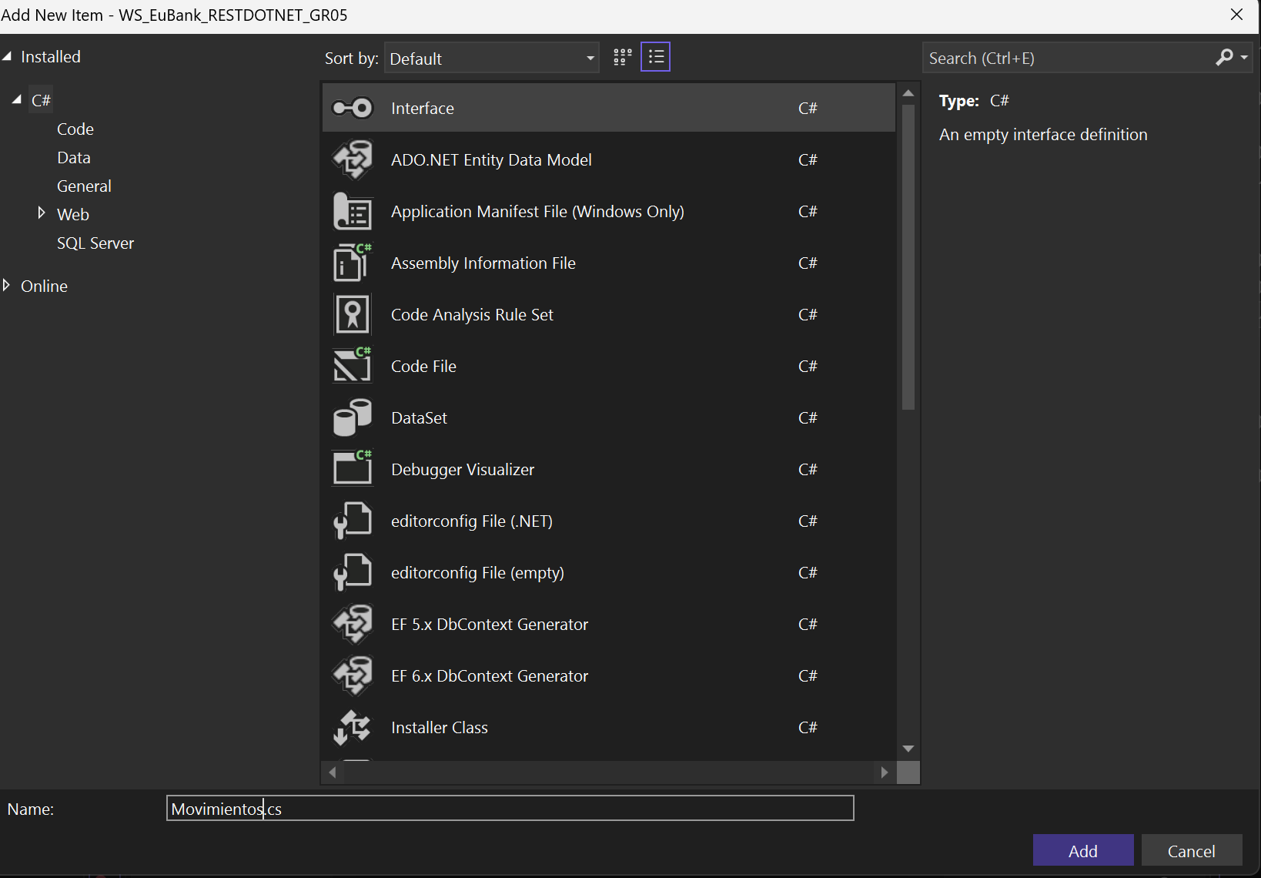
DESARROLLO
MARCO TEÓRICO
DESARROLLO
OBJETIVO
CREAR BASE DE DATOS EN LA NUBE
CREACIÓN DEL SERVIDOR SOAP
CREACIÓN DEL PROYECTO – CLIENTE CONSOLA
CREACIÓN DEL PROYECTO – CLIENTE ESCRITORIO
CREACIÓN DEL PROYECTO – CLIENTE WEB
CREACIÓN DEL PROYECTO – CLIENTE MOVIL
CONCLUSIONES
RECOMENDACIONES
BIBLIOGRAFÍA
4. Una vez con la conexión a la base de datos echa se crea el modelo.

Slide 12
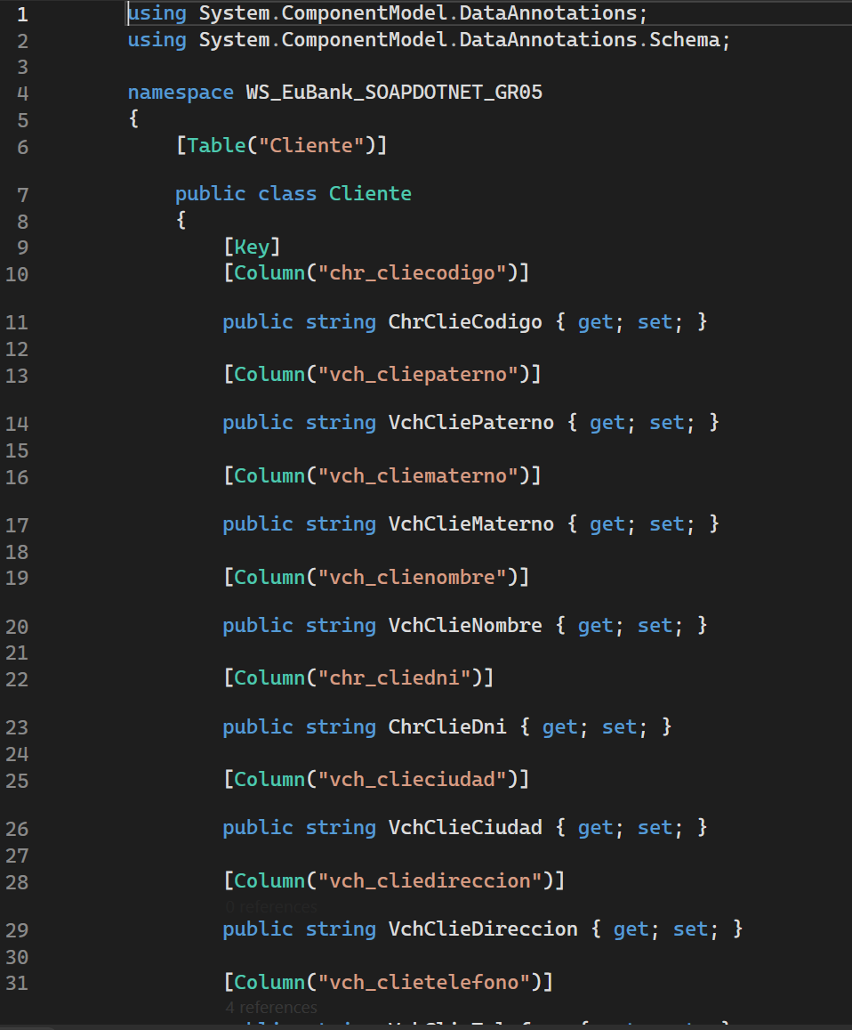
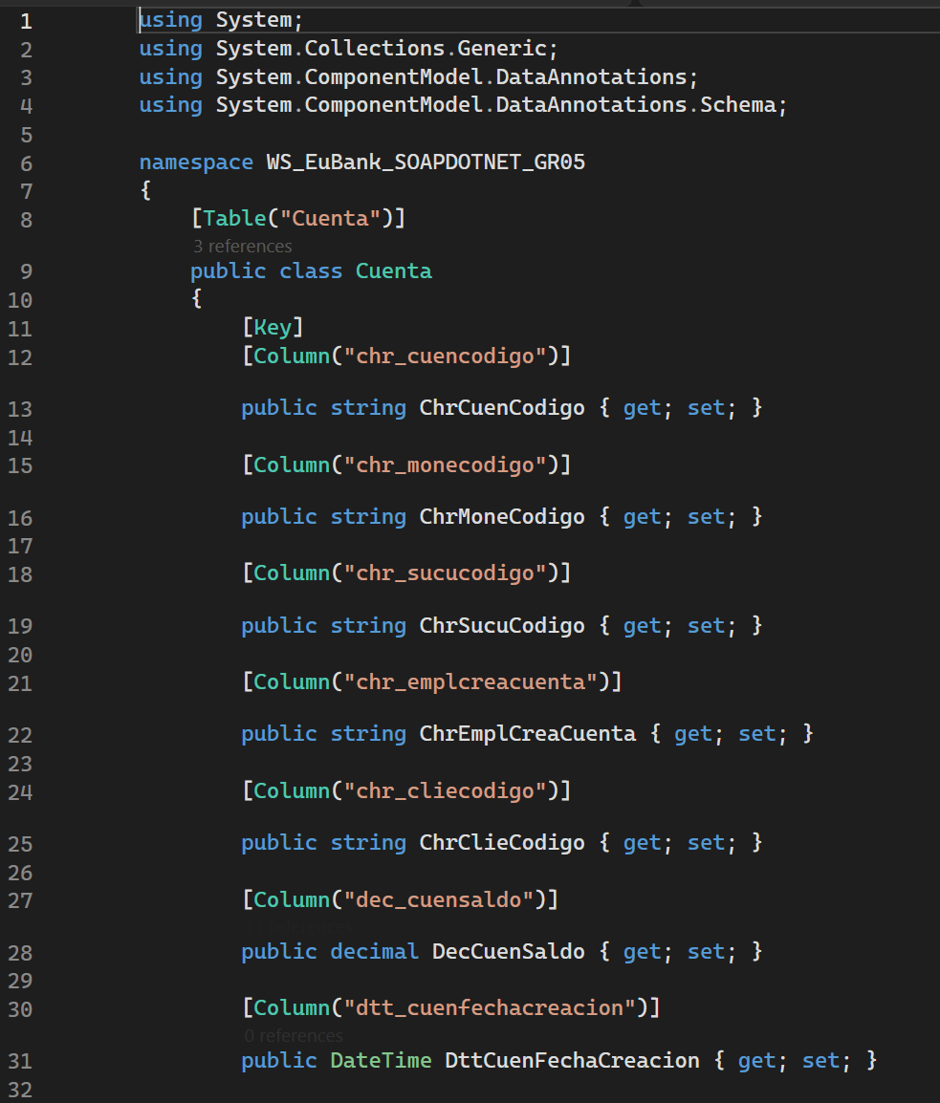
DESARROLLO
MARCO TEÓRICO
DESARROLLO
OBJETIVO
CREAR BASE DE DATOS EN LA NUBE
CREACIÓN DEL SERVIDOR SOAP
CREACIÓN DEL PROYECTO – CLIENTE CONSOLA
CREACIÓN DEL PROYECTO – CLIENTE ESCRITORIO
CREACIÓN DEL PROYECTO – CLIENTE WEB
CREACIÓN DEL PROYECTO – CLIENTE MOVIL
CONCLUSIONES
RECOMENDACIONES
BIBLIOGRAFÍA
5. Una vez con la conexión a la base de datos echa se crea el modelo Cliente, Cuenta.

Slide 13
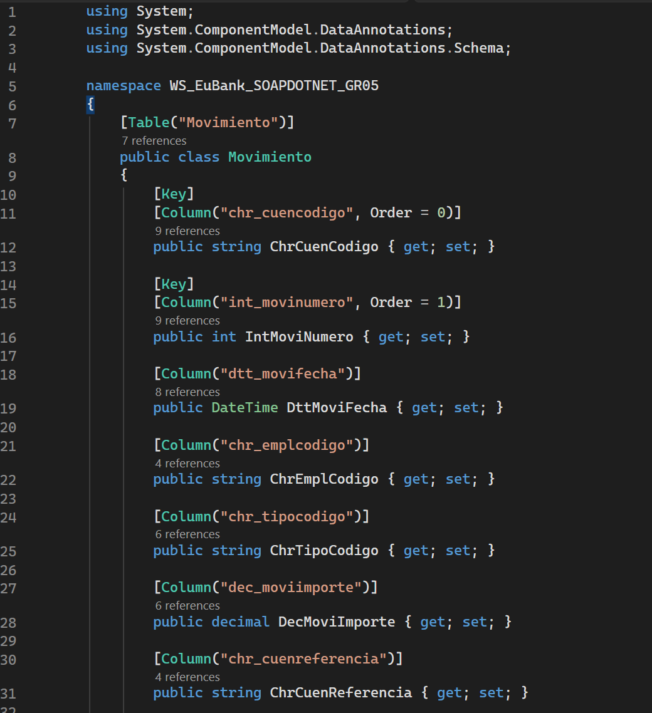
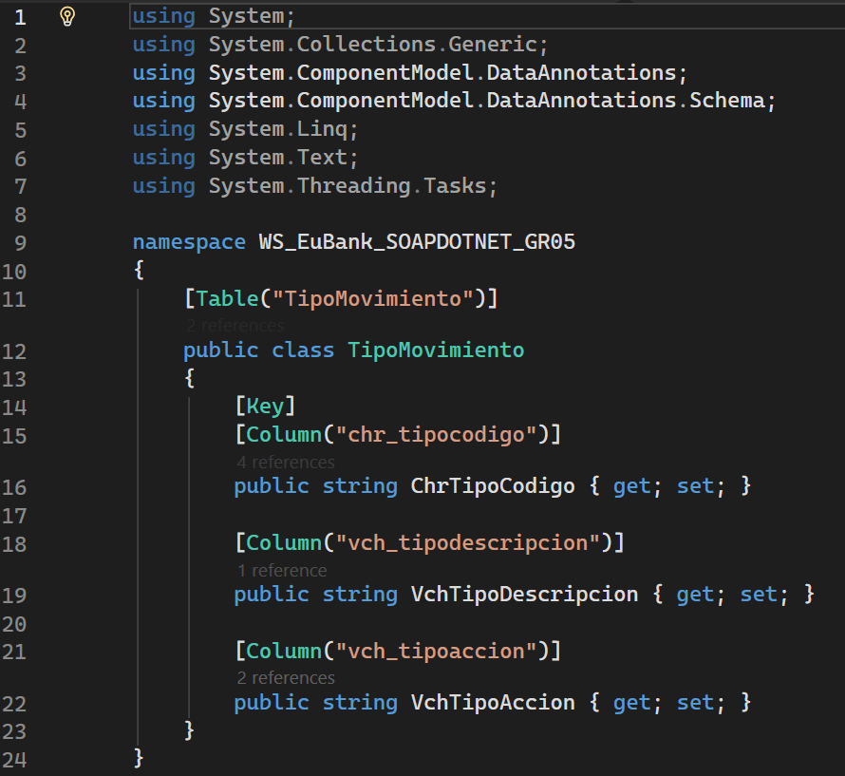
DESARROLLO
MARCO TEÓRICO
DESARROLLO
OBJETIVO
CREAR BASE DE DATOS EN LA NUBE
CREACIÓN DEL SERVIDOR SOAP
CREACIÓN DEL PROYECTO – CLIENTE CONSOLA
CREACIÓN DEL PROYECTO – CLIENTE ESCRITORIO
CREACIÓN DEL PROYECTO – CLIENTE WEB
CREACIÓN DEL PROYECTO – CLIENTE MOVIL
CONCLUSIONES
RECOMENDACIONES
BIBLIOGRAFÍA
5. Una vez con la conexión a la base de datos echa se crea el modelo Movimiento, tipo de movimiento

Slide 14
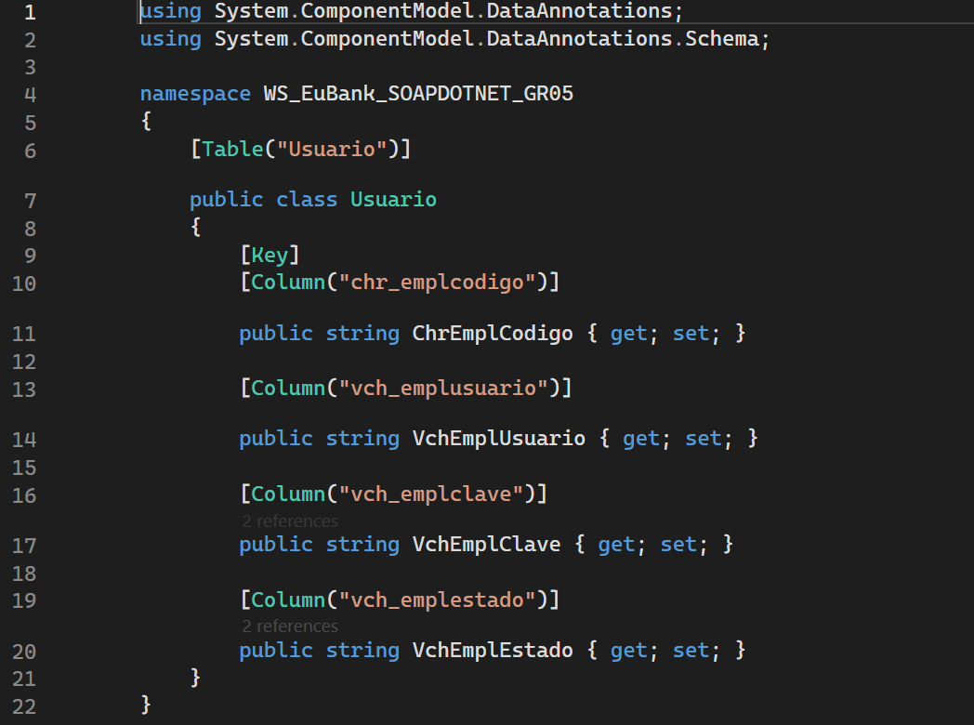
DESARROLLO
MARCO TEÓRICO
DESARROLLO
OBJETIVO
CREAR BASE DE DATOS EN LA NUBE
CREACIÓN DEL SERVIDOR SOAP
CREACIÓN DEL PROYECTO – CLIENTE CONSOLA
CREACIÓN DEL PROYECTO – CLIENTE ESCRITORIO
CREACIÓN DEL PROYECTO – CLIENTE WEB
CREACIÓN DEL PROYECTO – CLIENTE MOVIL
CONCLUSIONES
RECOMENDACIONES
BIBLIOGRAFÍA
5. Una vez con la conexión a la base de datos echa se crea el modelo Usuario

Slide 15
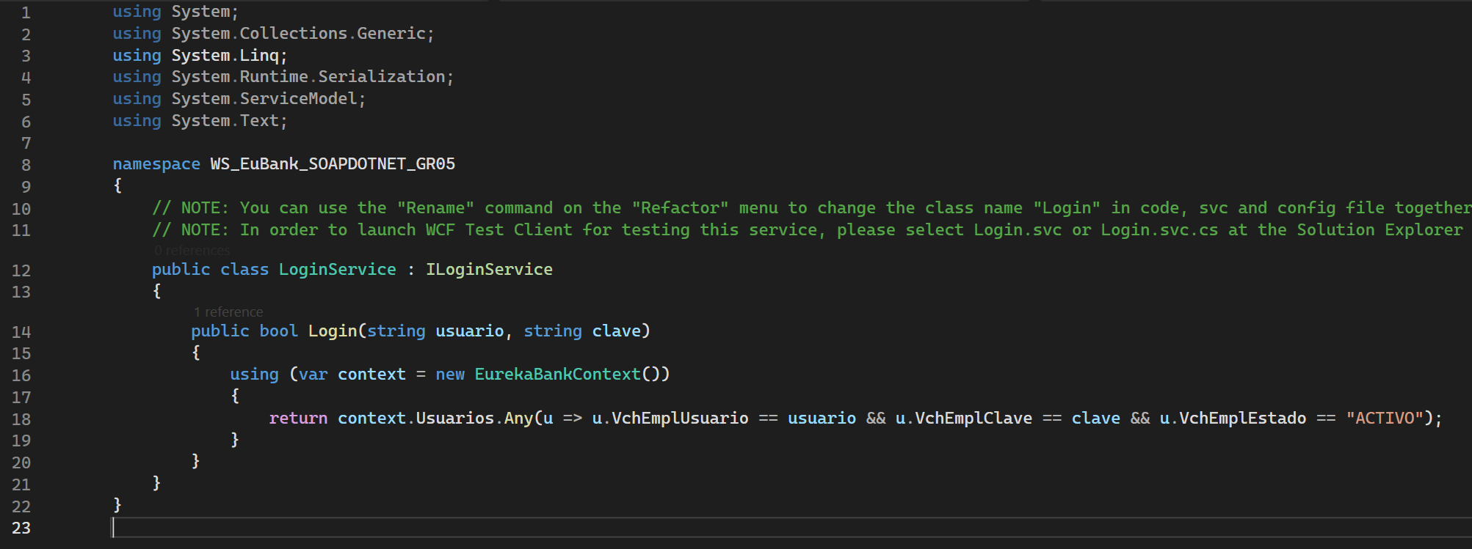
DESARROLLO
MARCO TEÓRICO
DESARROLLO
OBJETIVO
CREAR BASE DE DATOS EN LA NUBE
CREACIÓN DEL SERVIDOR SOAP
CREACIÓN DEL PROYECTO – CLIENTE CONSOLA
CREACIÓN DEL PROYECTO – CLIENTE ESCRITORIO
CREACIÓN DEL PROYECTO – CLIENTE WEB
CREACIÓN DEL PROYECTO – CLIENTE MOVIL
CONCLUSIONES
RECOMENDACIONES
BIBLIOGRAFÍA
6. En el Servidor de Eurekabank se debe crear tanto el servicio de login

Slide 16
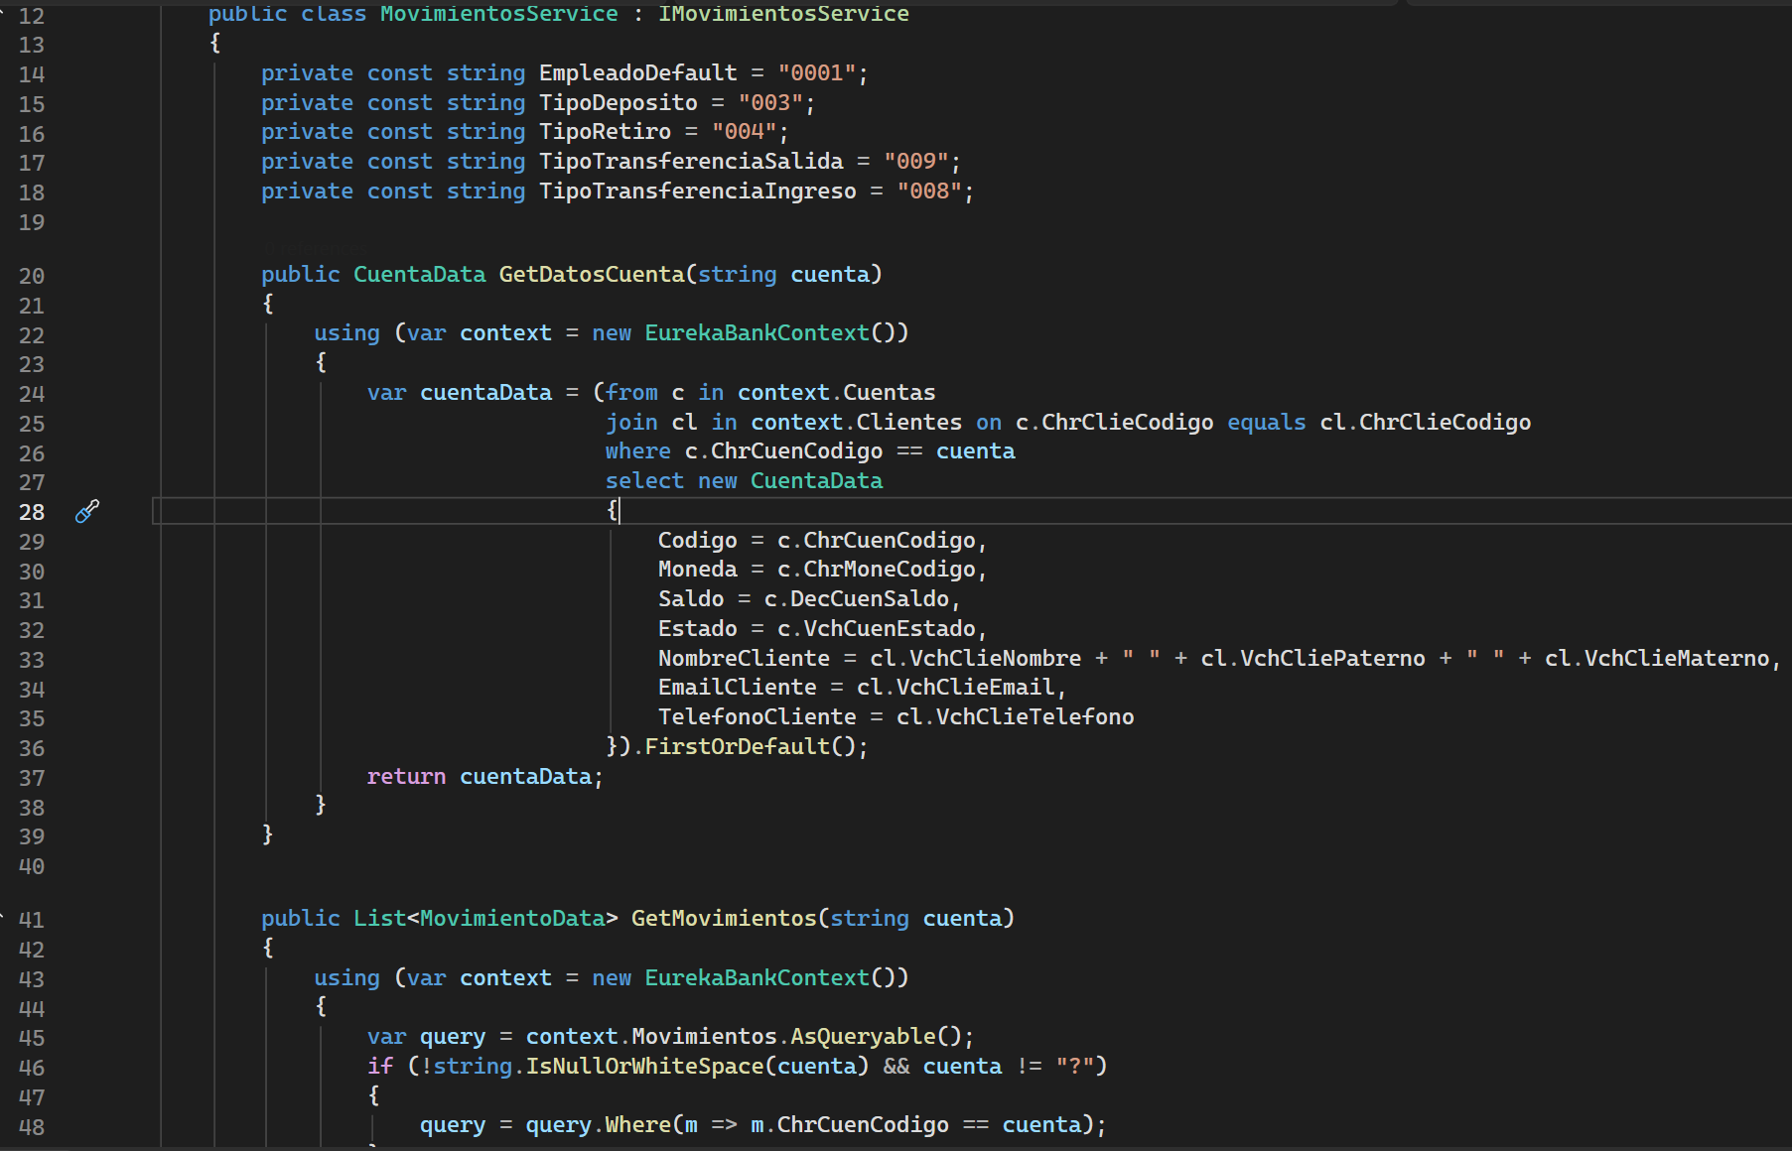
DESARROLLO
MARCO TEÓRICO
DESARROLLO
OBJETIVO
CREAR BASE DE DATOS EN LA NUBE
CREACIÓN DEL SERVIDOR SOAP
CREACIÓN DEL PROYECTO – CLIENTE CONSOLA
CREACIÓN DEL PROYECTO – CLIENTE ESCRITORIO
CREACIÓN DEL PROYECTO – CLIENTE WEB
CREACIÓN DEL PROYECTO – CLIENTE MOVIL
CONCLUSIONES
RECOMENDACIONES
BIBLIOGRAFÍA
6. En el Servidor de Eurekabank se debe crear tanto el servicio de Movimientos

Slide 17
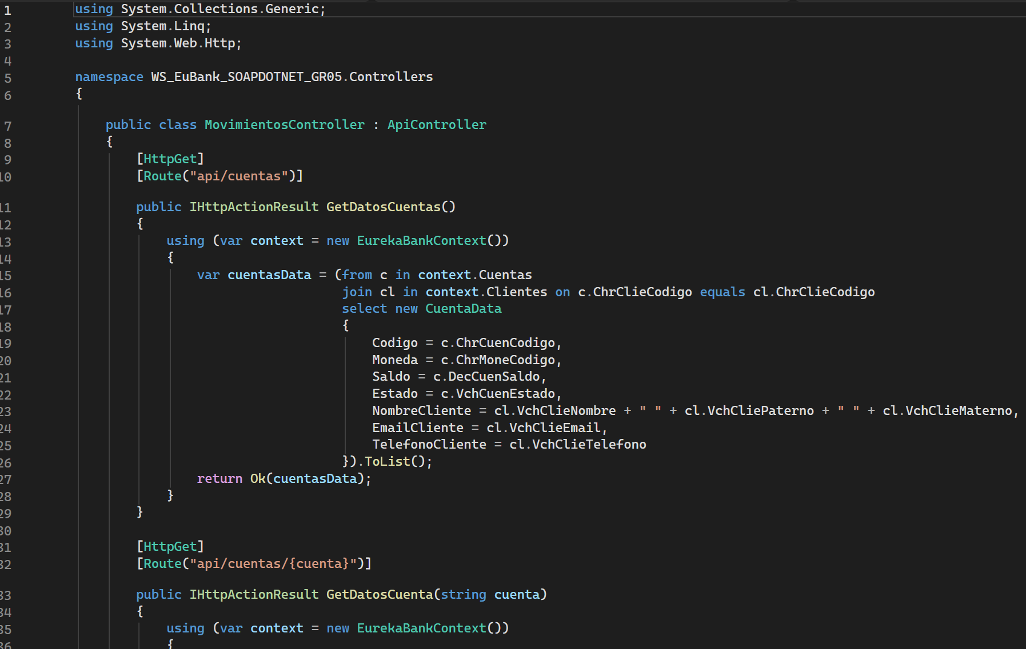
DESARROLLO
MARCO TEÓRICO
DESARROLLO
OBJETIVO
CREAR BASE DE DATOS EN LA NUBE
CREACIÓN DEL SERVIDOR SOAP
CREACIÓN DEL PROYECTO – CLIENTE CONSOLA
CREACIÓN DEL PROYECTO – CLIENTE ESCRITORIO
CREACIÓN DEL PROYECTO – CLIENTE WEB
CREACIÓN DEL PROYECTO – CLIENTE MOVIL
CONCLUSIONES
RECOMENDACIONES
BIBLIOGRAFÍA
7. Se procede a codificar las interfaces para cada uno de los servicios

Slide 18
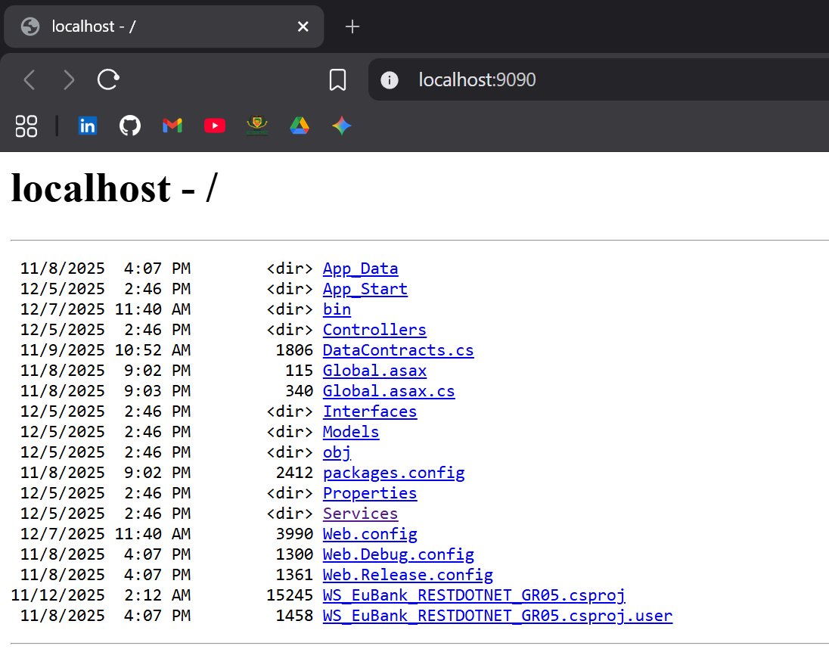
DESARROLLO
MARCO TEÓRICO
DESARROLLO
OBJETIVO
CREAR BASE DE DATOS EN LA NUBE
CREACIÓN DEL SERVIDOR SOAP
CREACIÓN DEL PROYECTO – CLIENTE CONSOLA
CREACIÓN DEL PROYECTO – CLIENTE ESCRITORIO
CREACIÓN DEL PROYECTO – CLIENTE WEB
CREACIÓN DEL PROYECTO – CLIENTE MOVIL
CONCLUSIONES
RECOMENDACIONES
BIBLIOGRAFÍA
8. Para verificar su funcionamiento, se procede a ejecutar el proyecto y como resultado, se obtendrá una ventana similar a la siguiente.

Slide 19
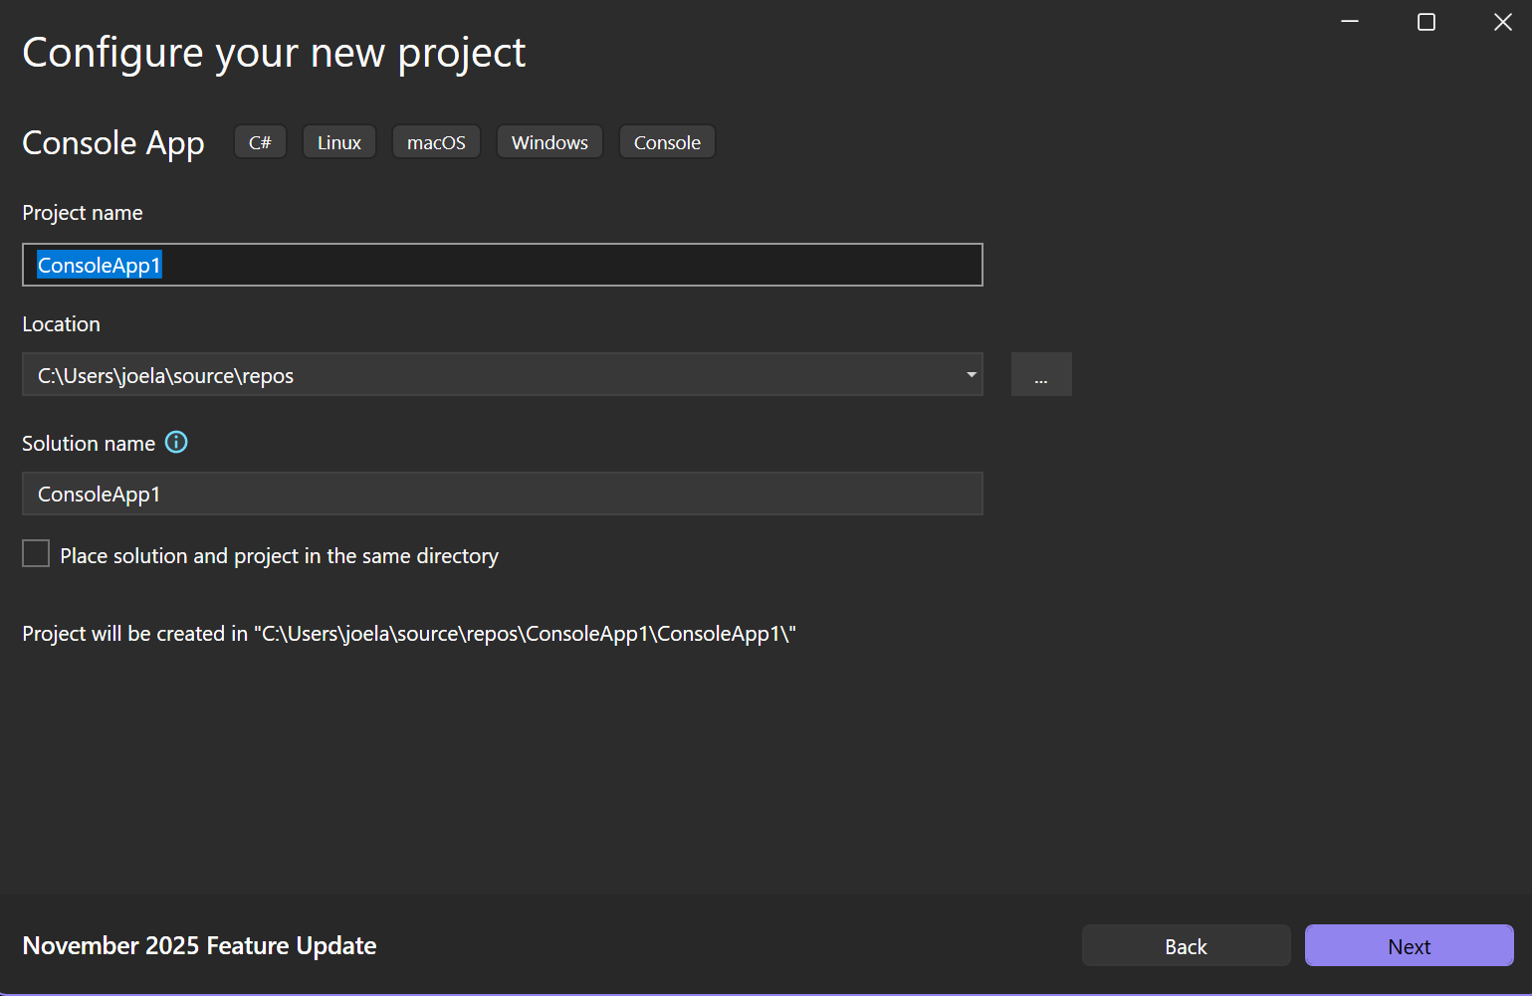
DESARROLLO
MARCO TEÓRICO
DESARROLLO
OBJETIVO
CREAR BASE DE DATOS EN LA NUBE
CREACIÓN DEL SERVIDOR REST
CREACIÓN DEL PROYECTO – CLIENTE CONSOLA
CREACIÓN DEL PROYECTO – CLIENTE ESCRITORIO
CREACIÓN DEL PROYECTO – CLIENTE WEB
CREACIÓN DEL PROYECTO – CLIENTE MOVIL
CONCLUSIONES
RECOMENDACIONES
BIBLIOGRAFÍA
2.5 CREACIÓN DEL PROYECTO – CLIENTE CONSOLA
1. Creamos un nuevo proyecto java aplicacion, especificamente en este orden, Java with Ant -> Java Application

Slide 20
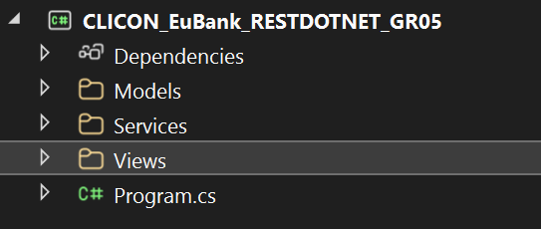
DESARROLLO
MARCO TEÓRICO
DESARROLLO
OBJETIVO
CREAR BASE DE DATOS EN LA NUBE
CREACIÓN DEL SERVIDOR REST
CREACIÓN DEL PROYECTO – CLIENTE CONSOLA
CREACIÓN DEL PROYECTO – CLIENTE ESCRITORIO
CREACIÓN DEL PROYECTO – CLIENTE WEB
CREACIÓN DEL PROYECTO – CLIENTE MOVIL
CONCLUSIONES
RECOMENDACIONES
BIBLIOGRAFÍA
2. Se crea la estructura MVC

Slide 21
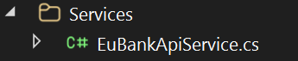
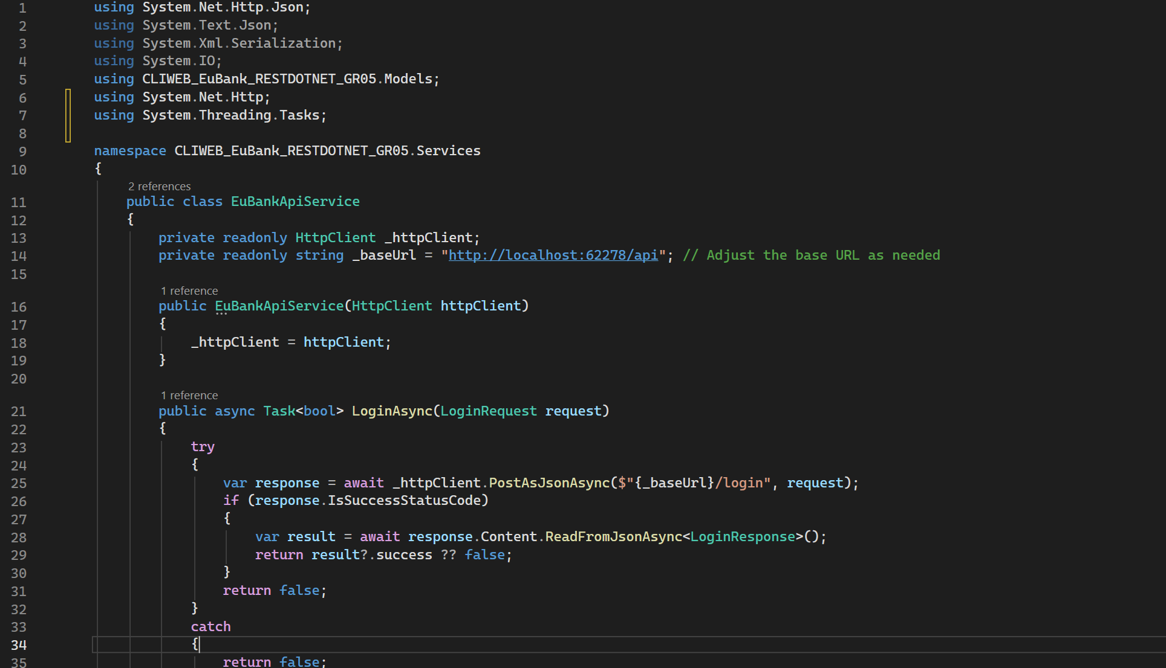
DESARROLLO
MARCO TEÓRICO
DESARROLLO
OBJETIVO
CREAR BASE DE DATOS EN LA NUBE
CREACIÓN DEL SERVIDOR REST
CREACIÓN DEL PROYECTO – CLIENTE CONSOLA
CREACIÓN DEL PROYECTO – CLIENTE ESCRITORIO
CREACIÓN DEL PROYECTO – CLIENTE WEB
CREACIÓN DEL PROYECTO – CLIENTE MOVIL
CONCLUSIONES
RECOMENDACIONES
BIBLIOGRAFÍA
3. Se procede a implementar la conexión al servidor

Slide 22
DESARROLLO
MARCO TEÓRICO
DESARROLLO
OBJETIVO
CREAR BASE DE DATOS EN LA NUBE
CREACIÓN DEL SERVIDOR REST
CREACIÓN DEL PROYECTO – CLIENTE CONSOLA
CREACIÓN DEL PROYECTO – CLIENTE ESCRITORIO
CREACIÓN DEL PROYECTO – CLIENTE WEB
CREACIÓN DEL PROYECTO – CLIENTE MOVIL
CONCLUSIONES
RECOMENDACIONES
BIBLIOGRAFÍA
4. Ahora vamos a codificar nuestro el controlador el cual usara la lógica del modelo:

Slide 23
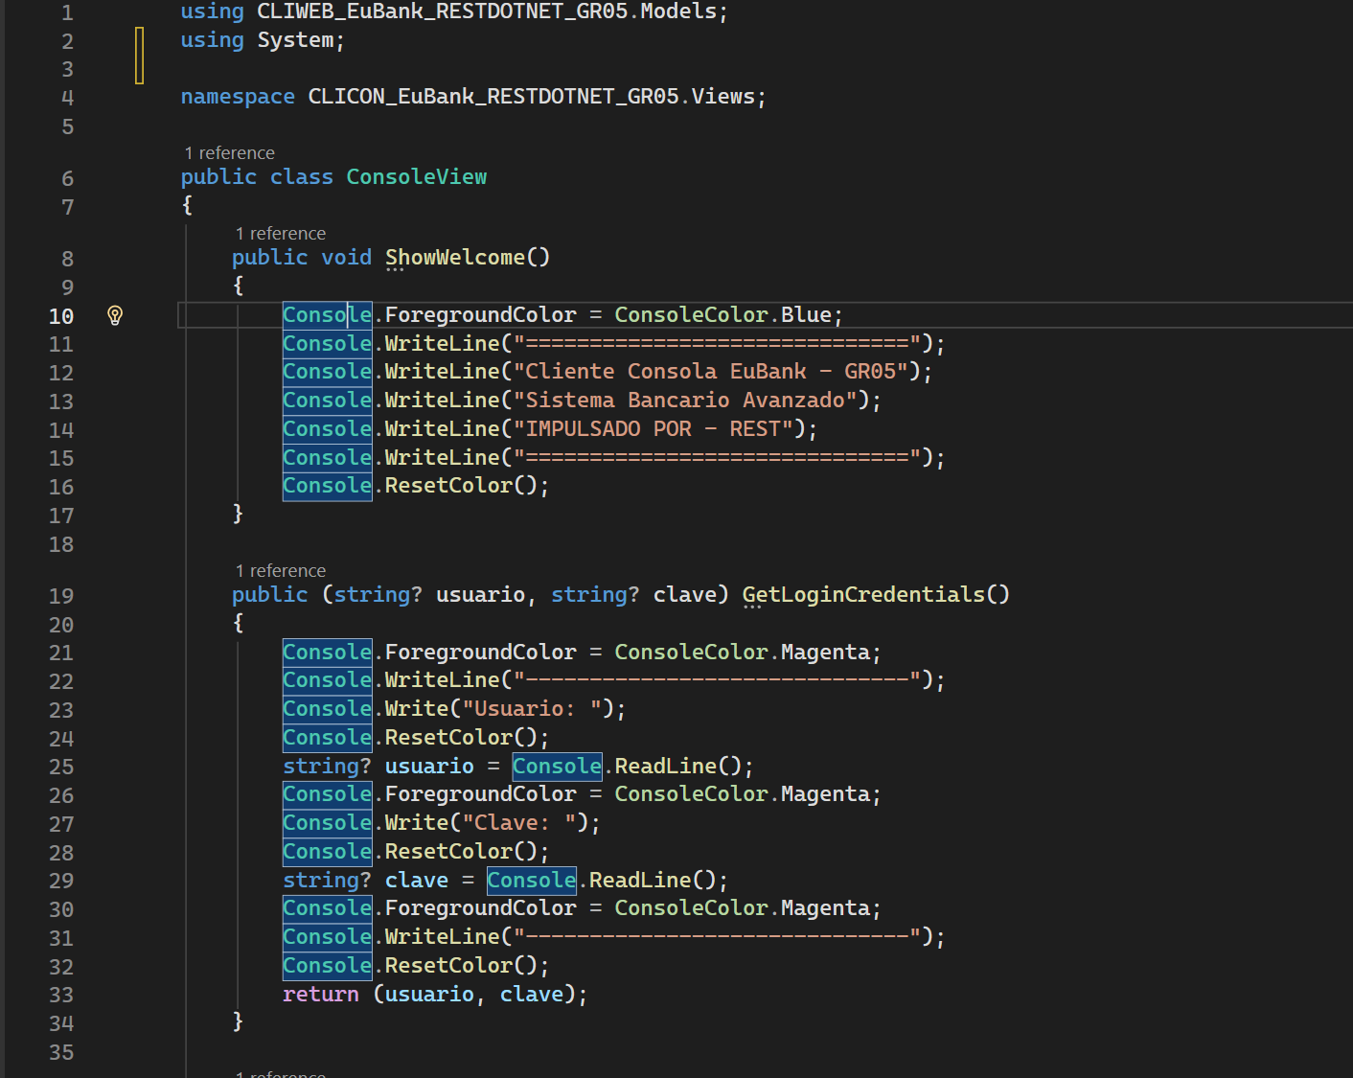
DESARROLLO
MARCO TEÓRICO
DESARROLLO
OBJETIVO
CREAR BASE DE DATOS EN LA NUBE
CREACIÓN DEL SERVIDOR REST
CREACIÓN DEL PROYECTO – CLIENTE CONSOLA
CREACIÓN DEL PROYECTO – CLIENTE ESCRITORIO
CREACIÓN DEL PROYECTO – CLIENTE WEB
CREACIÓN DEL PROYECTO – CLIENTE MOVIL
CONCLUSIONES
RECOMENDACIONES
BIBLIOGRAFÍA
5. La vista se codifica con las respectivas herramientas del IDE.

Slide 24
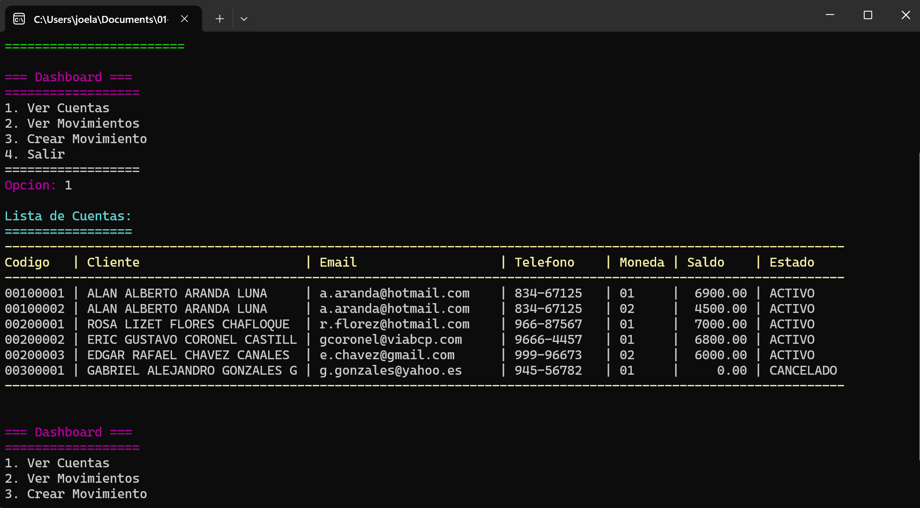
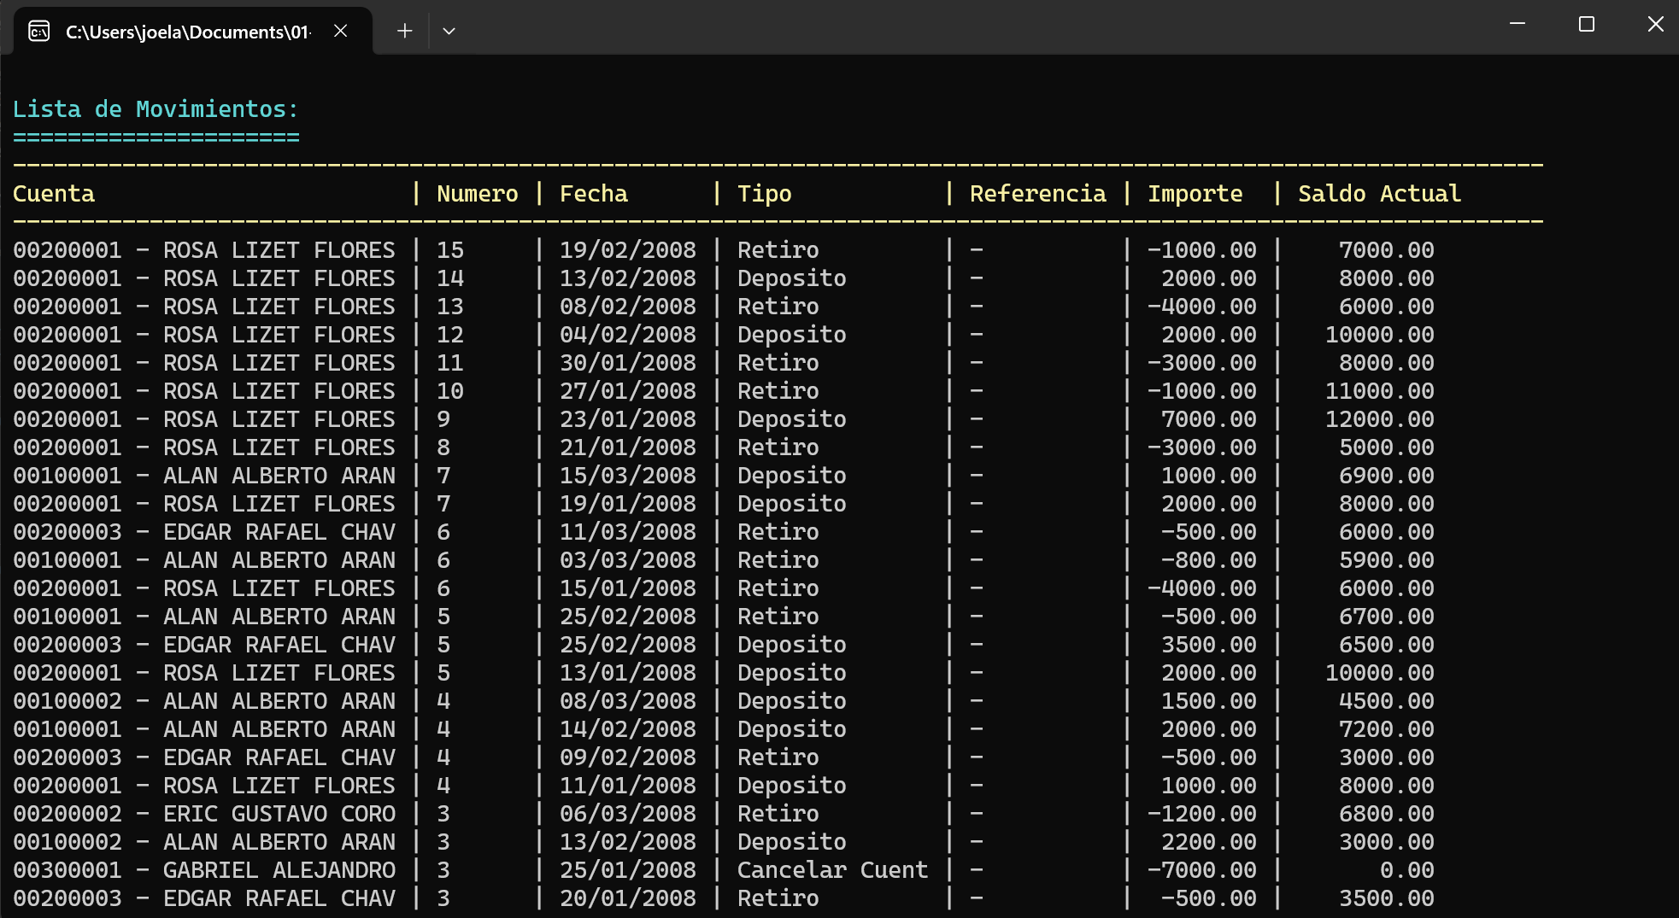
DESARROLLO
MARCO TEÓRICO
DESARROLLO
OBJETIVO
CREAR BASE DE DATOS EN LA NUBE
CREACIÓN DEL SERVIDOR REST
CREACIÓN DEL PROYECTO – CLIENTE CONSOLA
CREACIÓN DEL PROYECTO – CLIENTE ESCRITORIO
CREACIÓN DEL PROYECTO – CLIENTE WEB
CREACIÓN DEL PROYECTO – CLIENTE MOVIL
CONCLUSIONES
RECOMENDACIONES
BIBLIOGRAFÍA
8. Ahora se codifica todas las vistas.

Slide 25
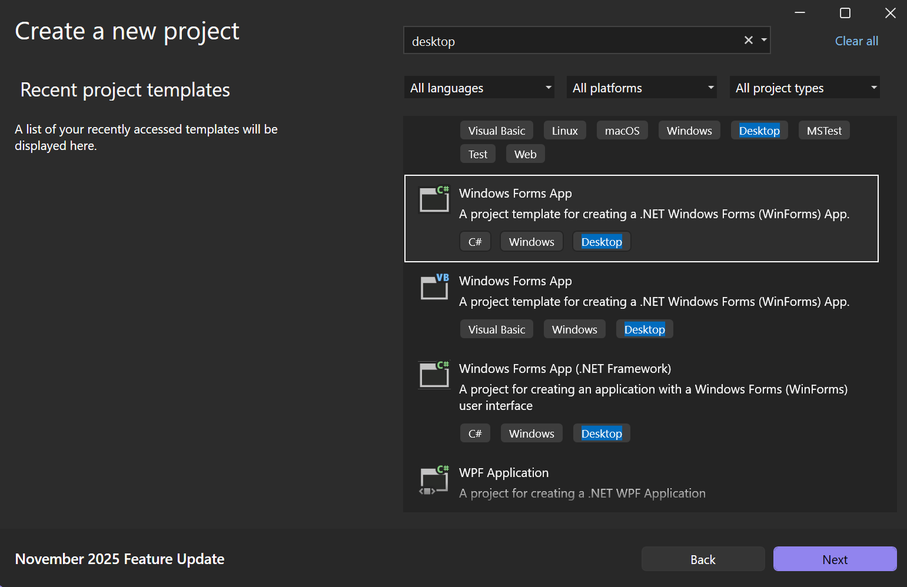
DESARROLLO
MARCO TEÓRICO
DESARROLLO
OBJETIVO
MODELO LÓGICO DE LA BASE DE DATOS
CREAR BASE DE DATOS
CREACIÓN DEL SERVIDOR REST
CREACIÓN DEL PROYECTO – CLIENTE CONSOLA
CREACIÓN DEL PROYECTO – CLIENTE ESCRITORIO
CREACIÓN DEL PROYECTO – CLIENTE WEB
CREACIÓN DEL PROYECTO – CLIENTE MOVIL
CONCLUSIONES
RECOMENDACIONES
BIBLIOGRAFÍA
MARCO TEÓRICO
DESARROLLO
OBJETIVO
CREAR BASE DE DATOS EN LA NUBE
CREACIÓN DEL SERVIDOR REST
CREACIÓN DEL PROYECTO – CLIENTE CONSOLA
CREACIÓN DEL PROYECTO – CLIENTE ESCRITORIO
CREACIÓN DEL PROYECTO – CLIENTE WEB
CREACIÓN DEL PROYECTO – CLIENTE MOVIL
CONCLUSIONES
RECOMENDACIONES
BIBLIOGRAFÍA
1. Realizado el servidor se avanza a la aplicación cliente escritorio, para ello se crea un nuevo proyecto de tipo Java Application.

Slide 26
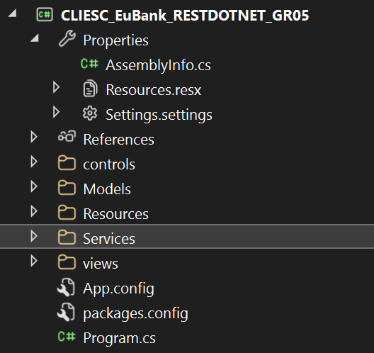
DESARROLLO
MARCO TEÓRICO
DESARROLLO
OBJETIVO
CREAR BASE DE DATOS EN LA NUBE
CREACIÓN DEL SERVIDOR REST
CREACIÓN DEL PROYECTO – CLIENTE CONSOLA
CREACIÓN DEL PROYECTO – CLIENTE ESCRITORIO
CREACIÓN DEL PROYECTO – CLIENTE WEB
CREACIÓN DEL PROYECTO – CLIENTE MOVIL
CONCLUSIONES
RECOMENDACIONES
BIBLIOGRAFÍA
2. Ahora se crea la estructura del proyecto.

Slide 27

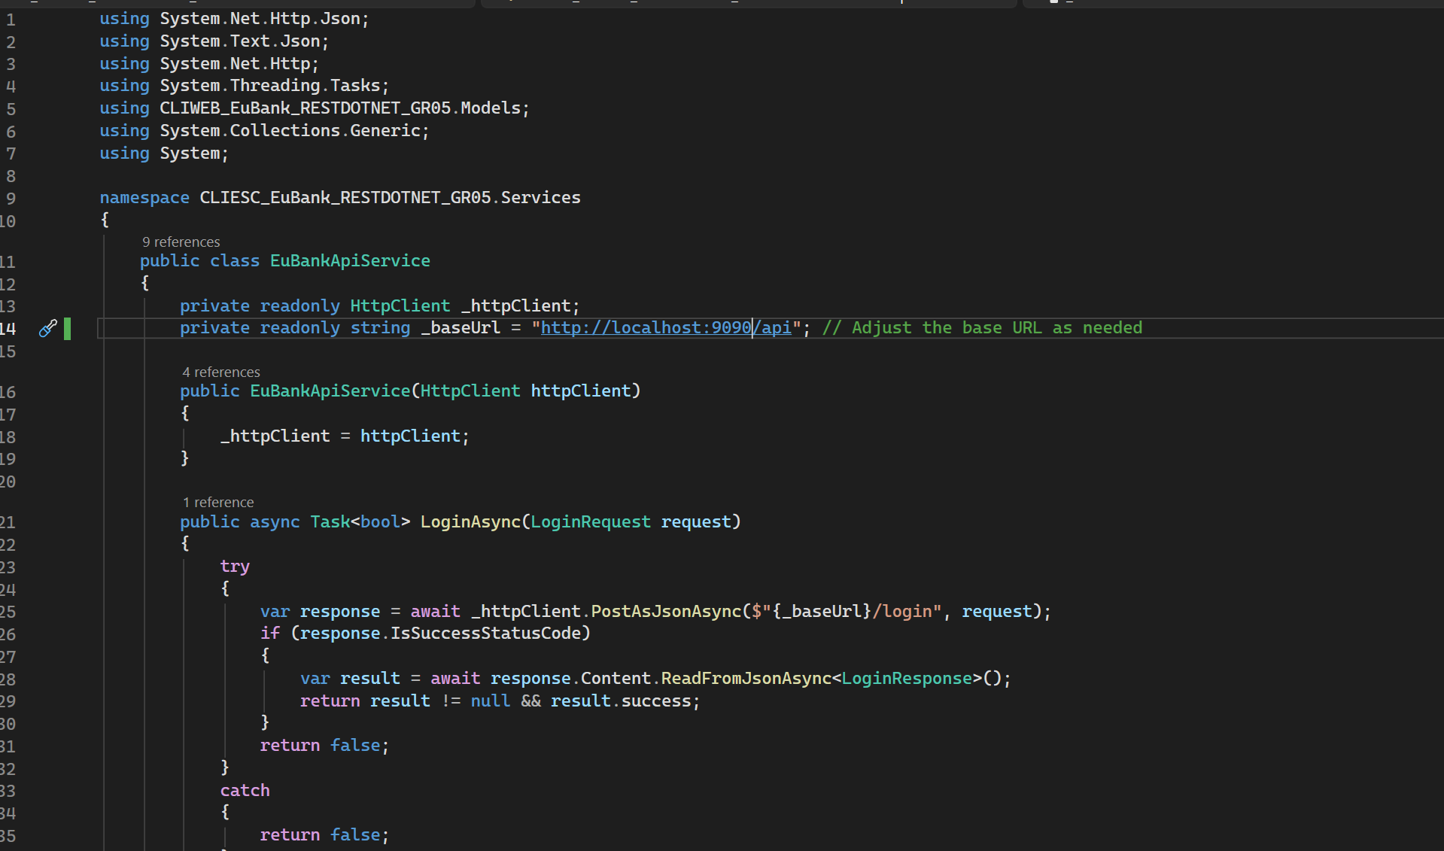
DESARROLLO
MARCO TEÓRICO
DESARROLLO
OBJETIVO
CREAR BASE DE DATOS EN LA NUBE
CREACIÓN DEL SERVIDOR REST
CREACIÓN DEL PROYECTO – CLIENTE CONSOLA
CREACIÓN DEL PROYECTO – CLIENTE ESCRITORIO
CREACIÓN DEL PROYECTO – CLIENTE WEB
CREACIÓN DEL PROYECTO – CLIENTE MOVIL
CONCLUSIONES
RECOMENDACIONES
BIBLIOGRAFÍA
3. Ahora se sigue con la clase del servicio el cual se ubica en su respectivo paquete.

Slide 28
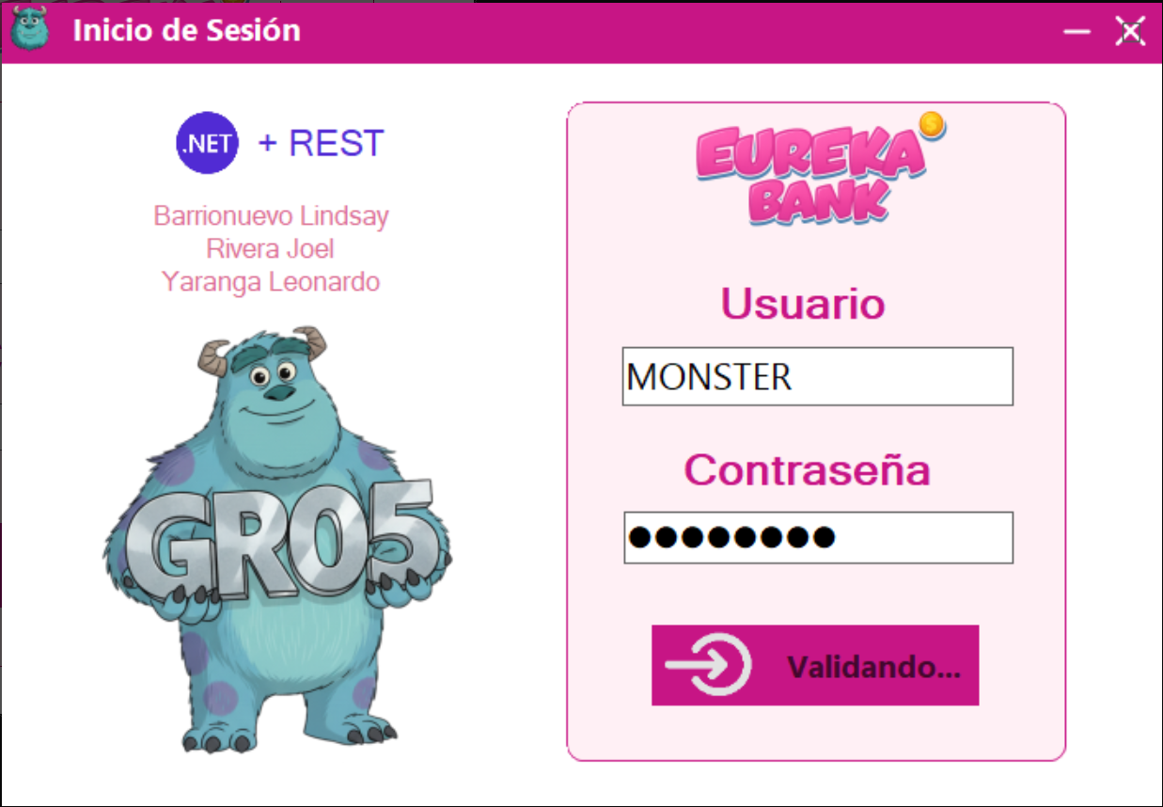
DESARROLLO
MARCO TEÓRICO
DESARROLLO
OBJETIVO
CREAR BASE DE DATOS EN LA NUBE
CREACIÓN DEL SERVIDOR REST
CREACIÓN DEL PROYECTO – CLIENTE CONSOLA
CREACIÓN DEL PROYECTO – CLIENTE ESCRITORIO
CREACIÓN DEL PROYECTO – CLIENTE WEB
CREACIÓN DEL PROYECTO – CLIENTE MOVIL
CONCLUSIONES
RECOMENDACIONES
BIBLIOGRAFÍA
4. Ahora se realiza el diseño de las vistas.

Slide 29
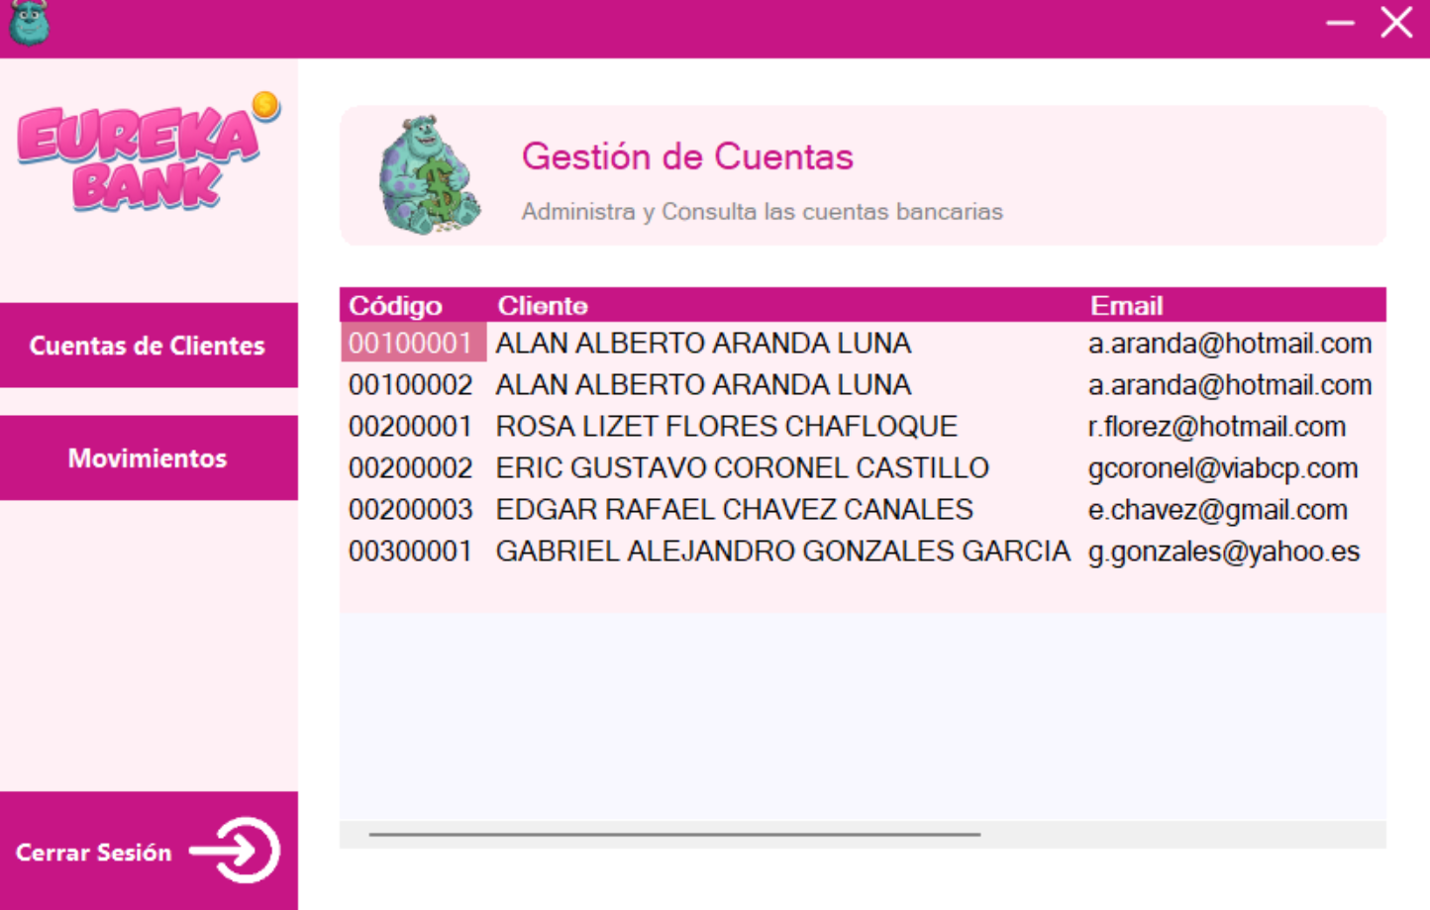
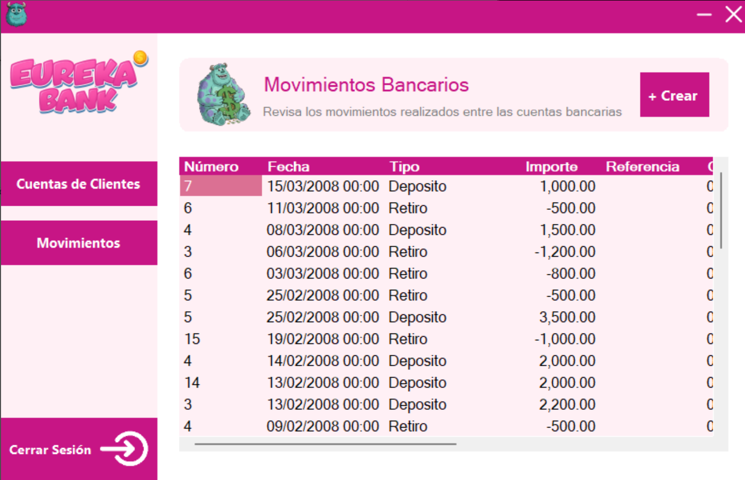
DESARROLLO
MARCO TEÓRICO
DESARROLLO
OBJETIVO
CREAR BASE DE DATOS EN LA NUBE
CREACIÓN DEL SERVIDOR REST
CREACIÓN DEL PROYECTO – CLIENTE CONSOLA
CREACIÓN DEL PROYECTO – CLIENTE ESCRITORIO
CREACIÓN DEL PROYECTO – CLIENTE WEB
CREACIÓN DEL PROYECTO – CLIENTE MOVIL
CONCLUSIONES
RECOMENDACIONES
BIBLIOGRAFÍA
4. Ahora se realiza el diseño de las vistas.

Slide 30
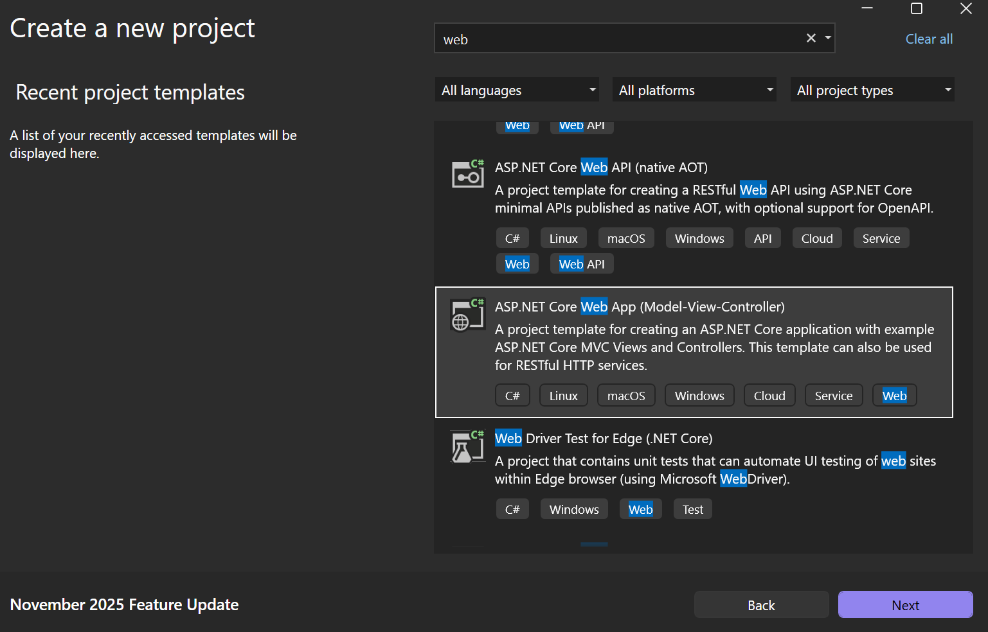
DESARROLLO
MARCO TEÓRICO
DESARROLLO
OBJETIVO
CREAR BASE DE DATOS EN LA NUBE
CREACIÓN DEL SERVIDOR REST
CREACIÓN DEL PROYECTO – CLIENTE CONSOLA
CREACIÓN DEL PROYECTO – CLIENTE ESCRITORIO
CREACIÓN DEL PROYECTO – CLIENTE WEB
CREACIÓN DEL PROYECTO – CLIENTE MOVIL
CONCLUSIONES
RECOMENDACIONES
BIBLIOGRAFÍA
Como tercer paso, se crea el proyecto web que permite un funcionamiento multiplataforma.
Se deben tener en cuenta los siguientes pasos para desarrollar el proyecto.

Slide 31
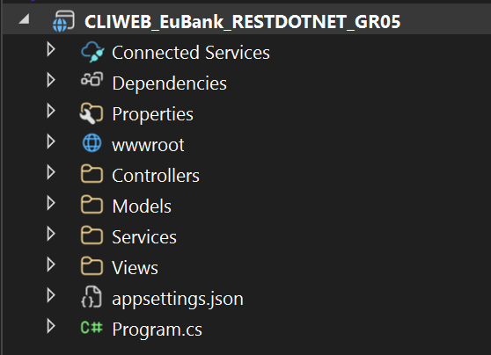
DESARROLLO
MARCO TEÓRICO
DESARROLLO
OBJETIVO
CREAR BASE DE DATOS EN LA NUBE
CREACIÓN DEL SERVIDOR REST
CREACIÓN DEL PROYECTO – CLIENTE CONSOLA
CREACIÓN DEL PROYECTO – CLIENTE ESCRITORIO
CREACIÓN DEL PROYECTO – CLIENTE WEB
CREACIÓN DEL PROYECTO – CLIENTE MOVIL
CONCLUSIONES
RECOMENDACIONES
BIBLIOGRAFÍA
1. Estructura WEB.

Slide 32
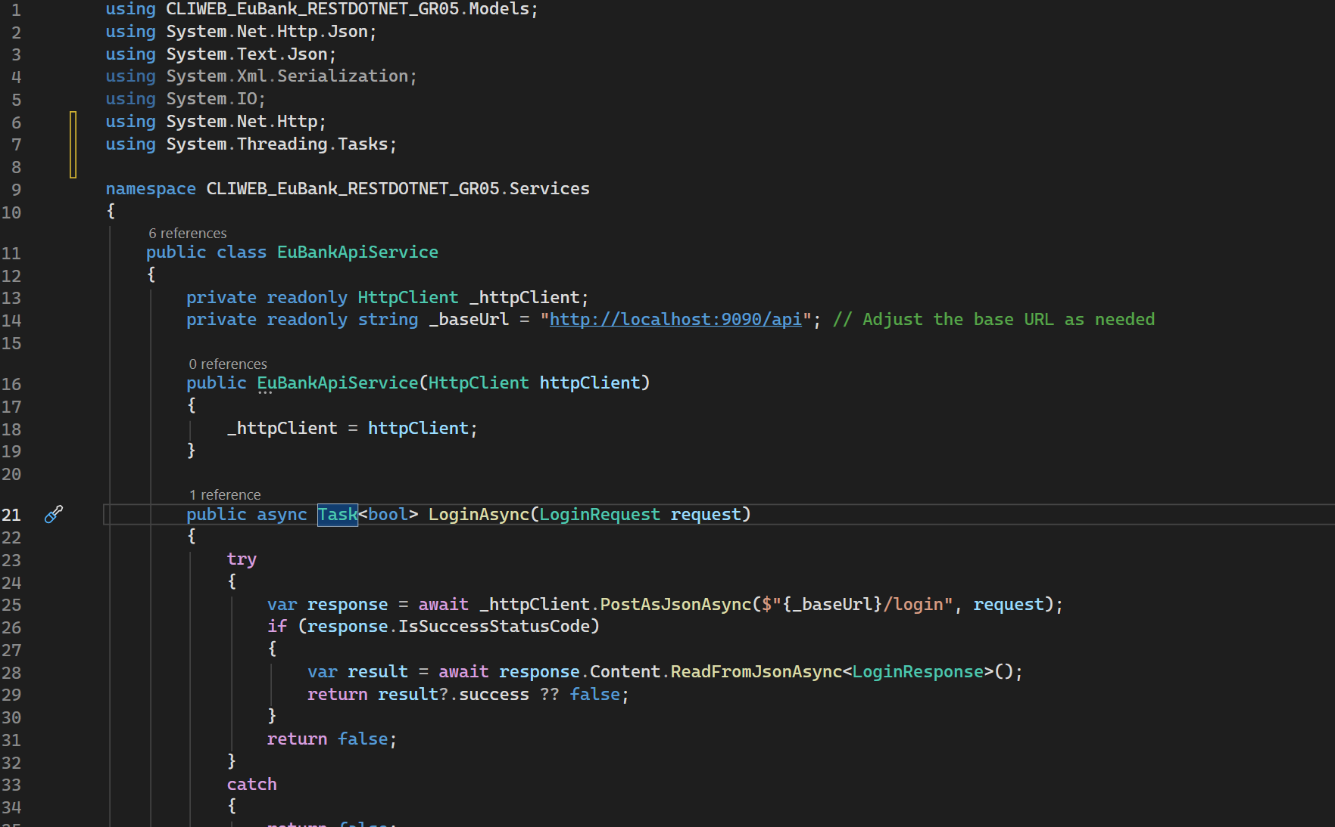
DESARROLLO
MARCO TEÓRICO
DESARROLLO
OBJETIVO
CREAR BASE DE DATOS EN LA NUBE
CREACIÓN DEL SERVIDOR REST
CREACIÓN DEL PROYECTO – CLIENTE CONSOLA
CREACIÓN DEL PROYECTO – CLIENTE ESCRITORIO
CREACIÓN DEL PROYECTO – CLIENTE WEB
CREACIÓN DEL PROYECTO – CLIENTE MOVIL
CONCLUSIONES
RECOMENDACIONES
BIBLIOGRAFÍA
2. Nuevamente se integra la lógica del servicio

Slide 33
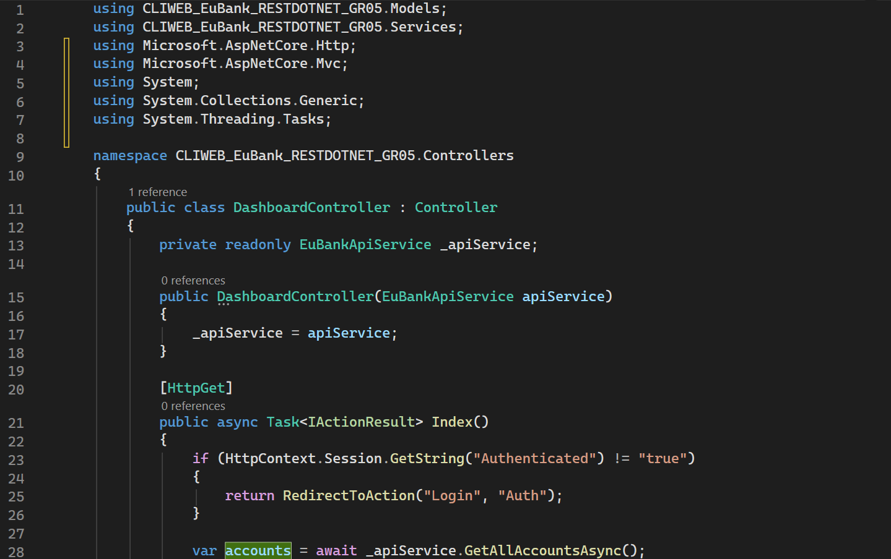
DESARROLLO
MARCO TEÓRICO
DESARROLLO
OBJETIVO
CREAR BASE DE DATOS EN LA NUBE
CREACIÓN DEL SERVIDOR REST
CREACIÓN DEL PROYECTO – CLIENTE CONSOLA
CREACIÓN DEL PROYECTO – CLIENTE ESCRITORIO
CREACIÓN DEL PROYECTO – CLIENTE WEB
CREACIÓN DEL PROYECTO – CLIENTE MOVIL
CONCLUSIONES
RECOMENDACIONES
BIBLIOGRAFÍA
3. Ahora la lógica del controlador

Slide 34
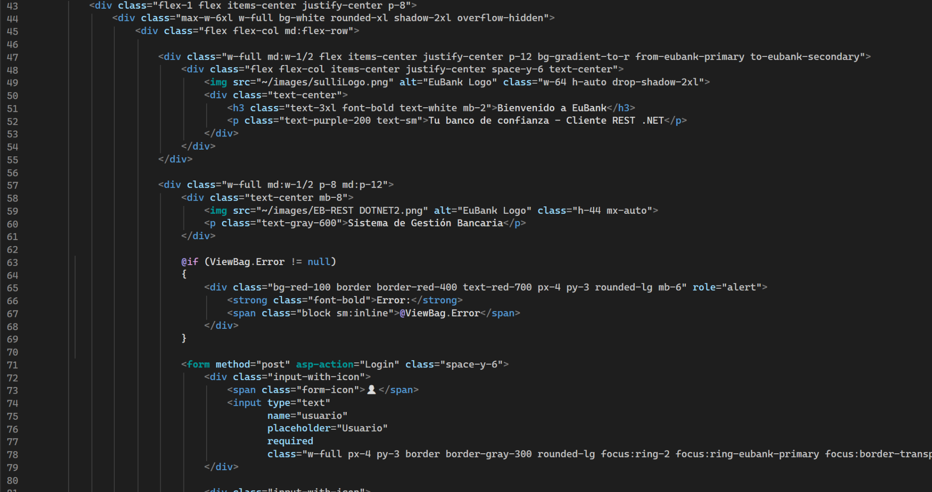
DESARROLLO
MARCO TEÓRICO
DESARROLLO
OBJETIVO
CREAR BASE DE DATOS EN LA NUBE
CREACIÓN DEL SERVIDOR REST
CREACIÓN DEL PROYECTO – CLIENTE CONSOLA
CREACIÓN DEL PROYECTO – CLIENTE ESCRITORIO
CREACIÓN DEL PROYECTO – CLIENTE WEB
CREACIÓN DEL PROYECTO – CLIENTE MOVIL
CONCLUSIONES
RECOMENDACIONES
BIBLIOGRAFÍA
3. Ahora las vistas, empezando por las de Login

Slide 35
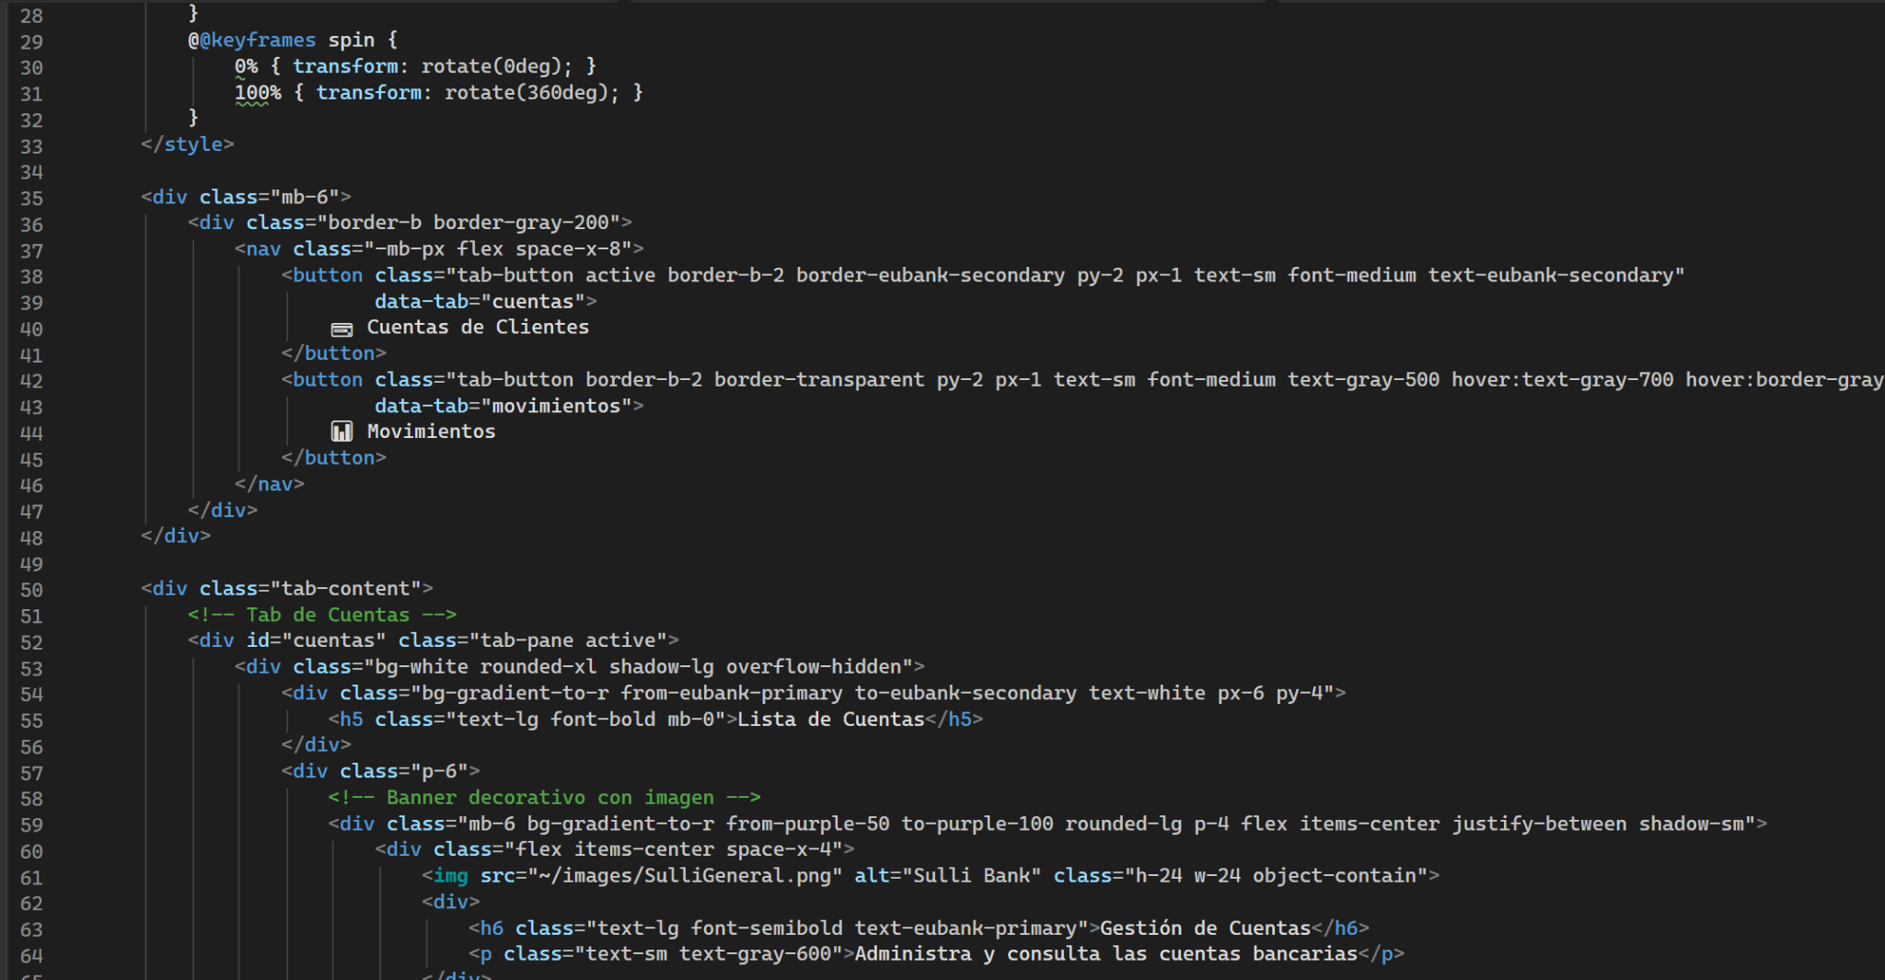
DESARROLLO
MARCO TEÓRICO
DESARROLLO
OBJETIVO
CREAR BASE DE DATOS EN LA NUBE
CREACIÓN DEL SERVIDOR REST
CREACIÓN DEL PROYECTO – CLIENTE CONSOLA
CREACIÓN DEL PROYECTO – CLIENTE ESCRITORIO
CREACIÓN DEL PROYECTO – CLIENTE WEB
CREACIÓN DEL PROYECTO – CLIENTE MOVIL
CONCLUSIONES
RECOMENDACIONES
BIBLIOGRAFÍA
4. Ahora las vistas, empezando por las de Dashboard y funcionalidad general

Slide 36
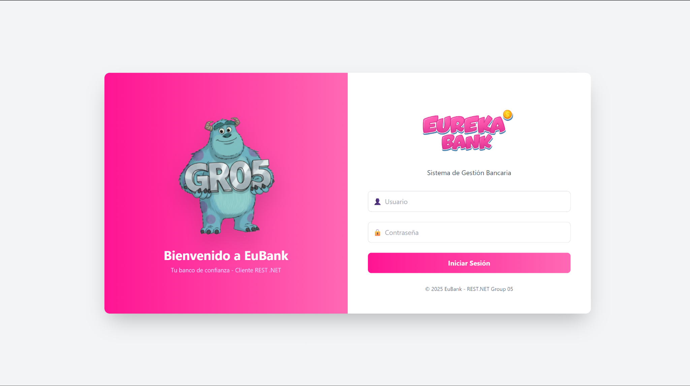
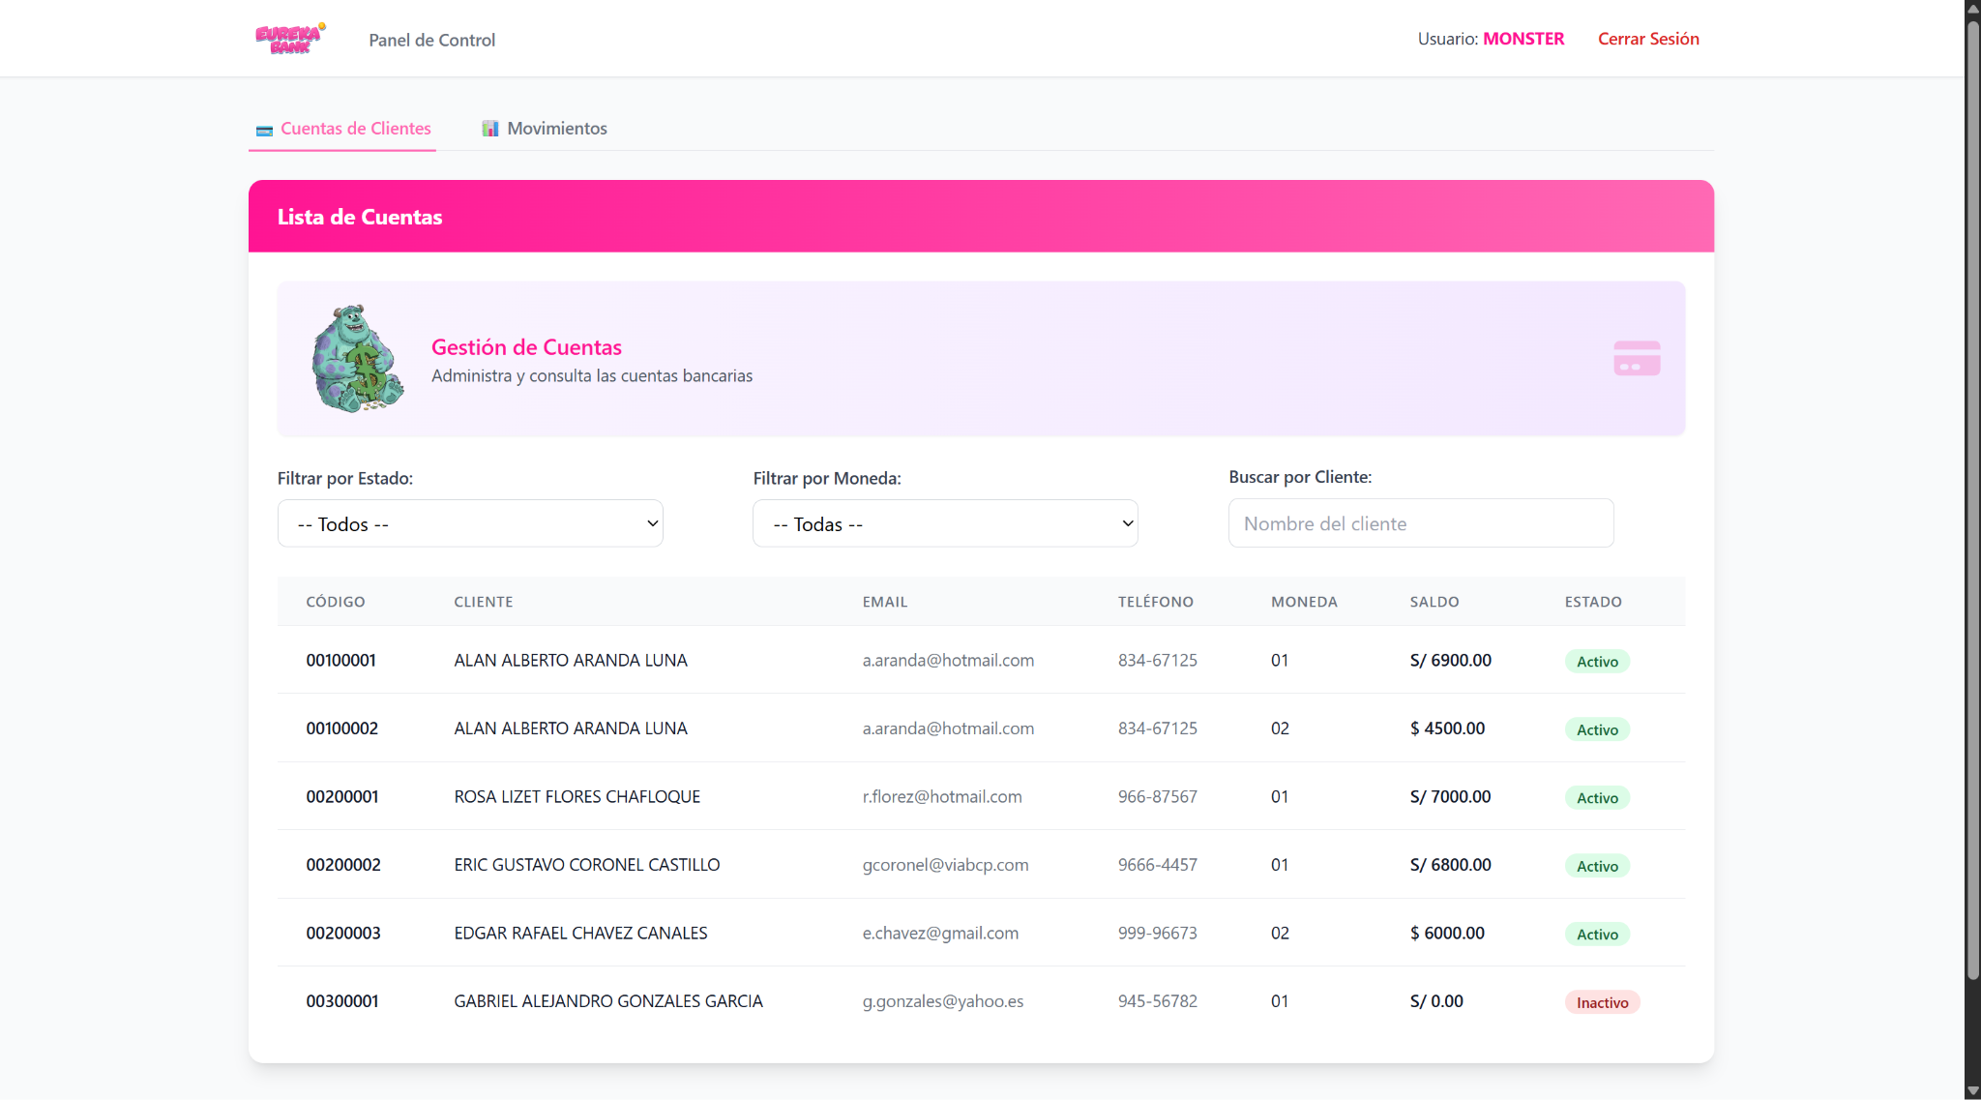
DESARROLLO
MARCO TEÓRICO
DESARROLLO
OBJETIVO
CREAR BASE DE DATOS EN LA NUBE
CREACIÓN DEL SERVIDOR REST
CREACIÓN DEL PROYECTO – CLIENTE CONSOLA
CREACIÓN DEL PROYECTO – CLIENTE ESCRITORIO
CREACIÓN DEL PROYECTO – CLIENTE WEB
CREACIÓN DEL PROYECTO – CLIENTE MOVIL
CONCLUSIONES
RECOMENDACIONES
BIBLIOGRAFÍA
5. La ejecución del cliente web

Slide 37
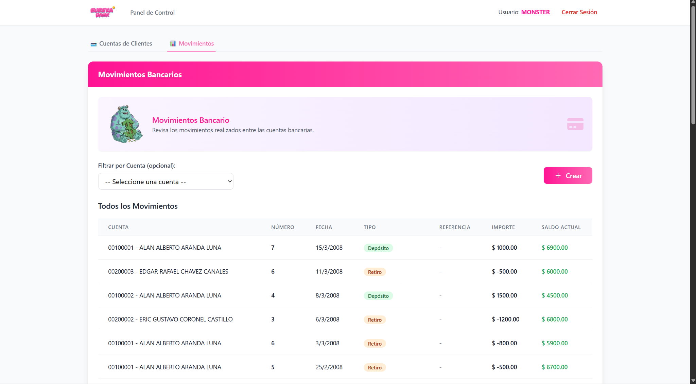
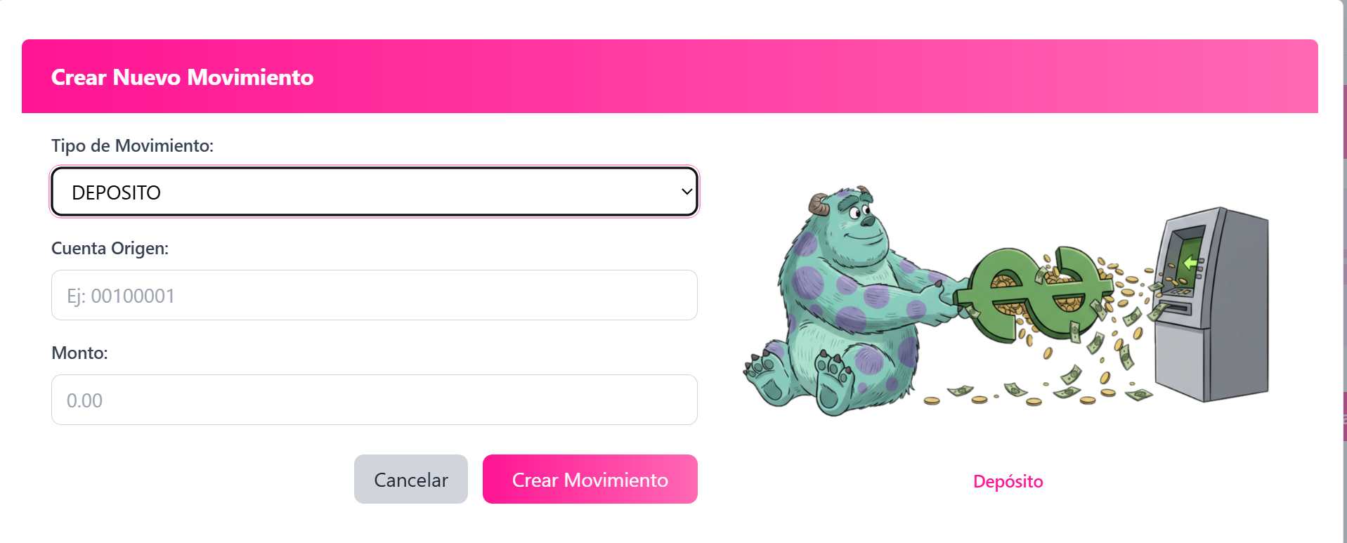
DESARROLLO
MARCO TEÓRICO
DESARROLLO
OBJETIVO
CREAR BASE DE DATOS EN LA NUBE
CREACIÓN DEL SERVIDOR REST
CREACIÓN DEL PROYECTO – CLIENTE CONSOLA
CREACIÓN DEL PROYECTO – CLIENTE ESCRITORIO
CREACIÓN DEL PROYECTO – CLIENTE WEB
CREACIÓN DEL PROYECTO – CLIENTE MOVIL
CONCLUSIONES
RECOMENDACIONES
BIBLIOGRAFÍA
5. La ejecución del cliente web

Slide 38
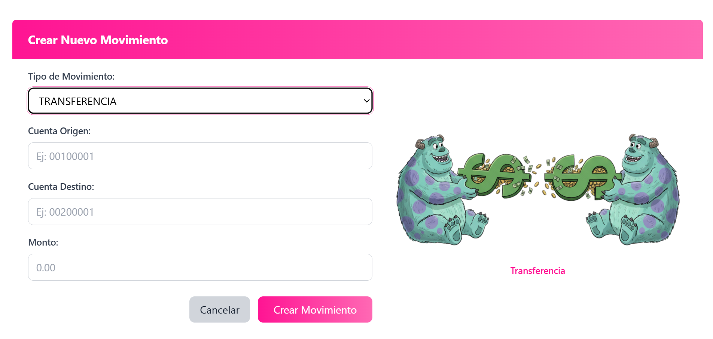
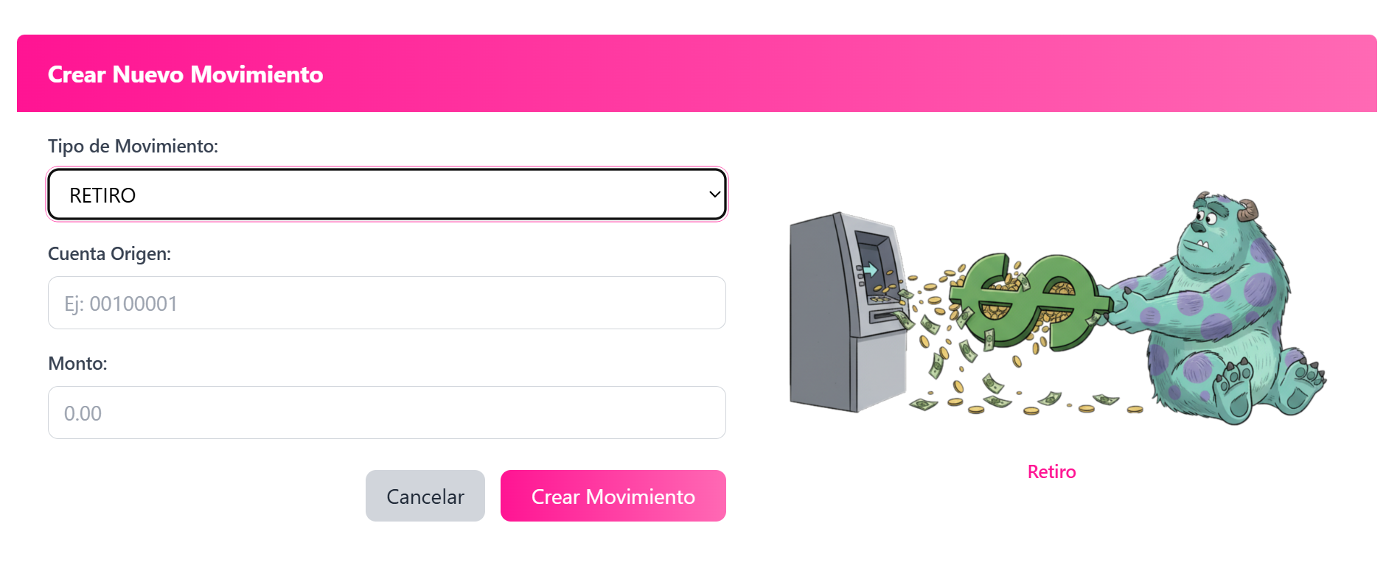
DESARROLLO
MARCO TEÓRICO
DESARROLLO
OBJETIVO
CREAR BASE DE DATOS EN LA NUBE
CREACIÓN DEL SERVIDOR REST
CREACIÓN DEL PROYECTO – CLIENTE CONSOLA
CREACIÓN DEL PROYECTO – CLIENTE ESCRITORIO
CREACIÓN DEL PROYECTO – CLIENTE WEB
CREACIÓN DEL PROYECTO – CLIENTE MOVIL
CONCLUSIONES
RECOMENDACIONES
BIBLIOGRAFÍA
5. La ejecución del cliente web

Slide 39

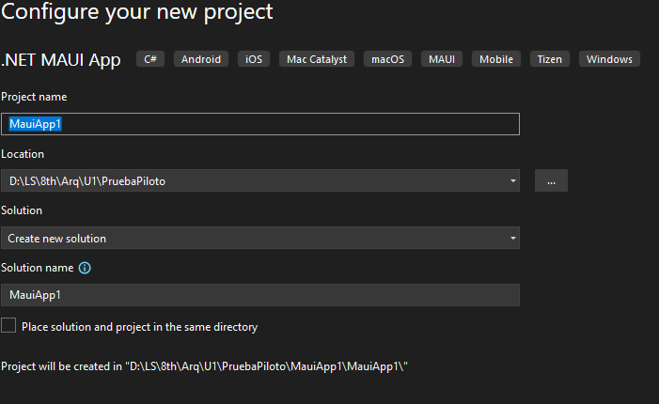
DESARROLLO
MARCO TEÓRICO
DESARROLLO
OBJETIVO
CREAR BASE DE DATOS EN LA NUBE
CREACIÓN DEL SERVIDOR REST
CREACIÓN DEL PROYECTO – CLIENTE CONSOLA
CREACIÓN DEL PROYECTO – CLIENTE ESCRITORIO
CREACIÓN DEL PROYECTO – CLIENTE WEB
CREACIÓN DEL PROYECTO – CLIENTE MÓVIL
CONCLUSIONES
RECOMENDACIONES
BIBLIOGRAFÍA
1. Creación proyecto cliente móvil.

Slide 40
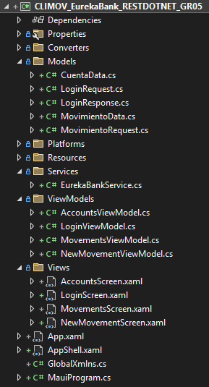
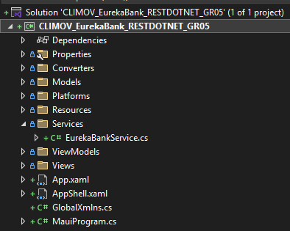
DESARROLLO
MARCO TEÓRICO
DESARROLLO
OBJETIVO
CREAR BASE DE DATOS EN LA NUBE
CREACIÓN DEL SERVIDOR REST
CREACIÓN DEL PROYECTO – CLIENTE CONSOLA
CREACIÓN DEL PROYECTO – CLIENTE ESCRITORIO
CREACIÓN DEL PROYECTO – CLIENTE WEB
CREACIÓN DEL PROYECTO – CLIENTE MÓVIL
CONCLUSIONES
RECOMENDACIONES
BIBLIOGRAFÍA
2. MVC, clases en diferentes paquetes

Slide 41
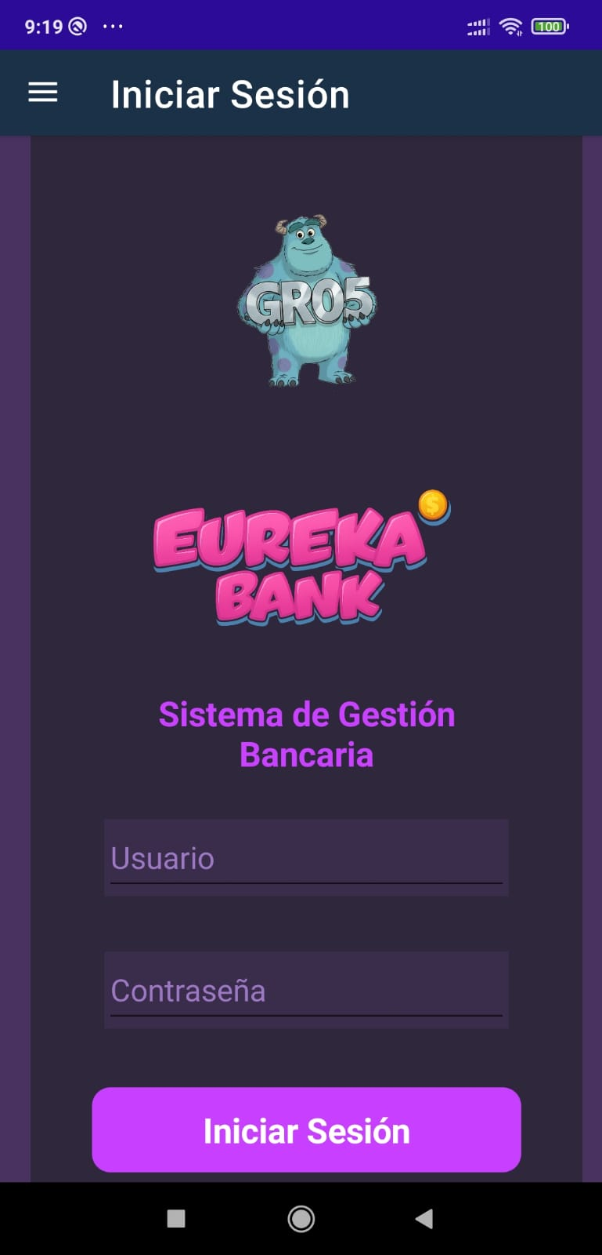



DESARROLLO
MARCO TEÓRICO
DESARROLLO
OBJETIVO
CREAR BASE DE DATOS EN LA NUBE
CREACIÓN DEL SERVIDOR REST
CREACIÓN DEL PROYECTO – CLIENTE CONSOLA
CREACIÓN DEL PROYECTO – CLIENTE ESCRITORIO
CREACIÓN DEL PROYECTO – CLIENTE WEB
CREACIÓN DEL PROYECTO – CLIENTE MÓVIL
CONCLUSIONES
RECOMENDACIONES
BIBLIOGRAFÍA
3. Ventanas o pantallas en ejecución aplicativo movil

Slide 42


DESARROLLO
MARCO TEÓRICO
DESARROLLO
OBJETIVO
CREAR BASE DE DATOS EN LA NUBE
CREACIÓN DEL SERVIDOR REST
CREACIÓN DEL PROYECTO – CLIENTE CONSOLA
CREACIÓN DEL PROYECTO – CLIENTE ESCRITORIO
CREACIÓN DEL PROYECTO – CLIENTE WEB
CREACIÓN DEL PROYECTO – CLIENTE MÓVIL
CONCLUSIONES
RECOMENDACIONES
BIBLIOGRAFÍA
3. Ventanas o pantallas en ejecución aplicativo movil

Slide 43
CONCLUSIONES
MARCO TEÓRICO
DESARROLLO
OBJETIVO
CREAR BASE DE DATOS EN LA NUBE
CREACIÓN DEL SERVIDOR REST
CREACIÓN DEL PROYECTO – CLIENTE CONSOLA
CREACIÓN DEL PROYECTO – CLIENTE ESCRITORIO
CREACIÓN DEL PROYECTO – CLIENTE WEB
CREACIÓN DEL PROYECTO – CLIENTE MOVIL
CONCLUSIONES
RECOMENDACIONES
BIBLIOGRAFÍA
Las API Web implementadas bajo el paradigma REST (Representational State Transfer) en el lenguaje C# y desplegadas en servidores de alto rendimiento como Kestrel/IIS, representan una solución de elevada confiabilidad y solidez para contextos empresariales modernos. Su valor fundamental radica en la capacidad de garantizar la interoperabilidad, velocidad y escalabilidad en las transacciones de datos. Al adherirse a estándares abiertos como el formato JSON para el intercambio de datos y utilizando la especificación OpenAPI/Swagger para la documentación, estas API facilitan una integración efectiva a través de diversas plataformas y lenguajes, manteniendo la compatibilidad en sistemas heterogéneos.
La utilización de frameworks especializados como ASP.NET Core Web API optimiza notablemente el proceso de desarrollo y despliegue, permitiendo que las API satisfagan las rigurosas demandas de aplicaciones críticas en sectores como el financiero, sanitario y logístico. Esto consolida a RESTful .NET como una elección arquitectónica estratégica para sistemas que requieren altos niveles de cumplimiento normativo, rendimiento y estabilidad operativa, aprovechando la eficiencia del entorno .NET Core.
Por otra parte, la adopción del patrón de diseño MVC (Modelo-Vista-Controlador), en conjunto con las capacidades de las API REST y la plataforma ASP.NET Core, posibilita la creación de un diseño arquitectónico modular y escalable. Este enfoque asegura una estricta separación de responsabilidades (lógica de negocio, presentación de datos y procesamiento de solicitudes). Dicha modularidad no solo incrementa la mantenibilidad del sistema a largo plazo, sino que también minimiza el impacto de futuras adaptaciones o modificaciones, contribuyendo así a un ciclo de vida de la aplicación más eficiente y sostenible.

Slide 44
RECOMENDACIONES
MARCO TEÓRICO
DESARROLLO
OBJETIVO
CREAR BASE DE DATOS EN LA NUBE
CREACIÓN DEL SERVIDOR REST
CREACIÓN DEL PROYECTO – CLIENTE CONSOLA
CREACIÓN DEL PROYECTO – CLIENTE ESCRITORIO
CREACIÓN DEL PROYECTO – CLIENTE WEB
CREACIÓN DEL PROYECTO – CLIENTE MOVIL
CONCLUSIONES
RECOMENDACIONES
BIBLIOGRAFÍA
Se recomienda encarecidamente la utilización de servidores Kestrel o IIS en conjunto con la última versión de .NET Core. Es esencial configurar el entorno para maximizar la seguridad (mediante el uso de tokens JWT, por ejemplo) y el rendimiento de la API Web RESTful, asegurando que la plataforma esté alineada con las mejores prácticas de hosting empresarial.
Es fundamental adoptar y explotar eficientemente las capacidades del framework ASP.NET Core Web API para la definición e implementación de endpoints RESTful. Esto incluye el uso correcto de Entity Framework Core para el acceso optimizado a la base de datos SQL Server y la implementación de la documentación a través de OpenAPI/Swagger.
Proveer formación técnica continua a los desarrolladores en conceptos arquitectónicos clave, como los principios de diseño REST, la serialización JSON, la seguridad de las API, y la implementación rigurosa del patrón MVC (Modelo-Vista-Controlador), garantizando así una base de código consistente, segura y escalable.

Slide 45
BIBLIOGRAFÍA
MARCO TEÓRICO
DESARROLLO
OBJETIVO
CREAR BASE DE DATOS EN LA NUBE
CREACIÓN DEL SERVIDOR REST
CREACIÓN DEL PROYECTO – CLIENTE CONSOLA
CREACIÓN DEL PROYECTO – CLIENTE ESCRITORIO
CREACIÓN DEL PROYECTO – CLIENTE WEB
CREACIÓN DEL PROYECTO – CLIENTE MOVIL
CONCLUSIONES
RECOMENDACIONES
BIBLIOGRAFÍA
[1] «Desarrollo y servicios Web.,» 26 SEP 2019. [En línea]. Available: http://www.eumed.net/tesis-doctorales/2007/cavl/Desarrollo%20y%20servicios%20Web.htm. .
[2] M. Arl y Rodríguez, “SOA vs. SOAP y REST”, Adictos al trabajo, 2014. .
Caules, C. Á. (2023, January 10). ¿ Qué son los Servicios REST ? Arquitectura Java. https://www.arquitecturajava.com/servicios-rest/

